Slide 1

Izdaja 26.10
Diploma
o Bitcoinu
Finančno izobraževanje za dobo Bitcoina

Slide 2

Modul 1
Razumevanje denarja
Problem: Kako delujejo denarni sistemi in kako se spreminjajo?
Notes:
Vir: My First Bitcoin, Bitcoin diploma – priročnik za učence, izdaja 26.10, moduli 1–4 in uvodna pričakovanja za udeležence. Prilagojeno po licenci Creative Commons Priznanje avtorstva-Deljenje pod enakimi pogoji 4.0 Mednarodna; za to predstavitev velja ista licenca. Ta predstavitev je pripomoček za poučevanje pod vodstvom izobraževalca. Primere, dejavnosti, tempo in način izvedbe prilagodite tako, da ohranite vsebinski pomen učnega načrta, zahtevane kompetence in varnostne omejitve. Trajanje posameznega srečanja ni vnaprej določeno.

Slide 3
Najprej znanje, nato dejanja
Najprej se učite · začnite z majhnimi koraki · napredujte počasi
Nakup, lastna sredstva ali osebna denarnica niso potrebni
Za dokončanje tečaja ne potrebujete lastne naprave ali interneta
Na voljo so pripravljena gradiva, simulacije in vaje brez internetne povezave
Ta tečaj je namenjen izobraževanju in ne zagotavlja finančnih, naložbenih, pravnih ali davčnih nasvetov. Ne priporoča nakupa, prodaje, zadolževanja z zastavo bitcoinov ali njihovega imetništva in ne obljublja rasti cene.
Diploma o Bitcoinu · Modul 1
Notes:
Te omejitve upoštevajte v vseh štirih modulih. Pred vsako neobvezno praktično vajo v živo z majhnimi zneski pojasnite tveganja za zasebnost in varnost ter tveganja izgube.

Slide 4

Ne zaupajte, preverite
Diploma o Bitcoinu · Modul 1

Slide 5
Razprava in pričakovanja glede zasebnosti
Preverjajte dokaze; ločujte med dejstvi, mnenji in jamstvi
Spoštljivo izpodbijajte zamisli; izrazite negotovost
Osebne zgodbe in finančne podatke ohranjajte zasebne
Ne izvajajte pritiska k nakupu, prodaji ali razkritju imetja
Pred snemanjem ali deljenjem zaslona, dela ali podatkov, ki omogočajo prepoznavo posameznika, pridobite njegovo dovoljenje. Nikoli ne delite pravih zasebnih ključev ali obnovitvenih besed.
Cena Bitcoina se lahko močno spremeni. Napake, prevare, izguba skrivnih podatkov ali odpoved skrbnika lahko povzročijo trajno izgubo; veljavna plačila je običajno težko ali nemogoče razveljaviti.
Diploma o Bitcoinu · Modul 1

Slide 6

Uvodna vprašanja o denarju
Zakaj ljudje potrebujejo denar?
Kaj naredi nekaj za denar?
Kdo lahko ustvarja ali nadzoruje denar, ki ga uporabljate?
Zakaj ima vaš denar vrednost?
Ali lahko z njim kupite enako količino kot prej?
Diploma o Bitcoinu · Modul 1
Notes:
Na podlagi izhodiščne razprave razlikujte med preverljivim dejstvom in mnenjem, ki zahteva merila in dokaze. Ne zahtevajte razkritja osebnih finančnih podatkov.

Slide 7
Zakaj obstaja denar
Denar je sredstvo, ki ga ljudje sprejemajo, ker pričakujejo, da ga bodo pozneje sprejeli tudi drugi.
Specializacija in menjava
Sodelovanje med neznanci
Cene, dolgovi, dohodki in prihranki
Vrednost skozi čas in na daljavo
Vprašanje za razmislek
Katero težavo pri menjavi ali usklajevanju pomaga rešiti denar?
Diploma o Bitcoinu · Modul 1

Slide 8

Funkcije denarja
Menjalno sredstvo: plačevanje blaga in storitev
Obračunska enota: enotno izražanje cen in vodenje evidenc
Hranilec vrednosti: ohranjanje vrednosti skozi čas
Ena oblika denarja lahko določeno funkcijo opravlja bolje kot druga. Vsaka oblika prinaša tveganja glede kupne moči.
Diploma o Bitcoinu · Modul 1

Slide 9
Lastnosti uporabnega denarja
Trajnost: uporabnost skozi čas
Prenosljivost: enostavno premikanje ali prenašanje
Deljivost: majhni in veliki zneski
Zamenljivost: medsebojno zamenljive enake enote
Redkost: omejitve povečevanja ponudbe
Sprejemljivost: pripravljenost za sprejemanje
Preverljivost in prepoznavnost: pristne, prepoznavne enote
Nobena oblika ne izpolnjuje vseh meril popolnoma. »Trden denar« je stvar presoje: navedite merila in dosledno primerjajte.
Razmišljajte kritično
Katere lastnosti so bile pomembne, ko ste izbrali eno vrsto denarja ali premoženja namesto druge?
Diploma o Bitcoinu · Modul 1

Slide 10
Blagovna menjava in dvojno sovpadanje želja
Neposredna menjava blaga ali storitev
Obe strani si morata želeti tisto, kar ponuja druga
Hkrati in v ustreznih količinah
Težave z deljivostjo, kvarjenjem, določanjem cen in varčevanjem
Denar ločuje prodajo od nakupa
Diploma o Bitcoinu · Modul 1
Notes:
Uporabite primer iz izvirnika: Amina ima riž in želi čevlje; Luis ima čevlje in želi jedilno olje; Mei ima jedilno olje in želi popravilo. Neuspele neposredne menjave jasno ločite od poznejše rešitve z denarjem kot posrednikom.

Slide 11

Diploma o Bitcoinu · Modul 1

Slide 12

Diploma o Bitcoinu · Modul 1

Slide 13

Redkost, vrednost in menjava
Redkost: ena uporaba izključuje drugo
Subjektivna vrednost: potrebe, preference in okoliščine
Menjava: obe strani dajeta prednost temu, kar prejmeta
Oportunitetni strošek: najboljša alternativa, ki se ji odpovemo
Časovna preferenca: zdaj v primerjavi s pozneje
Kompromis: korist, povezana s stroškom
Redkost sama po sebi ne zagotavlja vrednosti; pomembno je tudi povpraševanje.
Diploma o Bitcoinu · Modul 1
Notes:
Uporabite primer razpoložljivosti vode iz vodnika in vsakodnevne odločitve. Nujne potrebe lahko upravičeno povečajo dajanje prednosti sedanjosti.

Slide 14
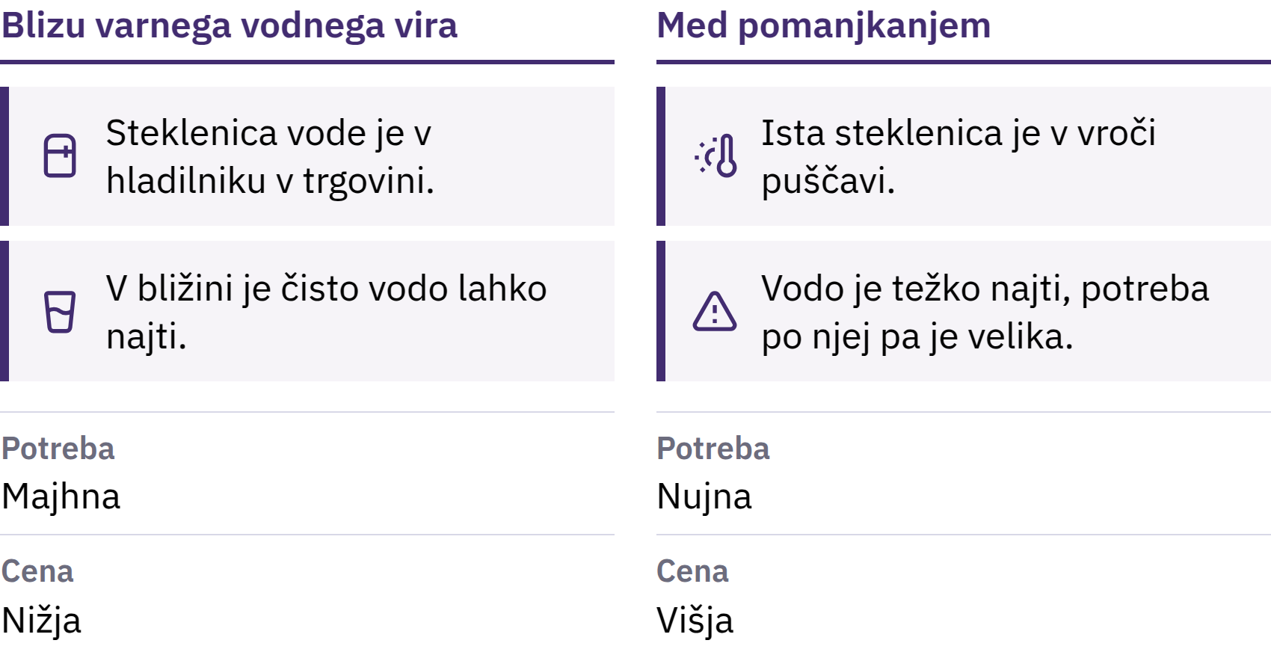

Slide 15

Oportunitetni strošek
Diploma o Bitcoinu · Modul 1

Slide 16
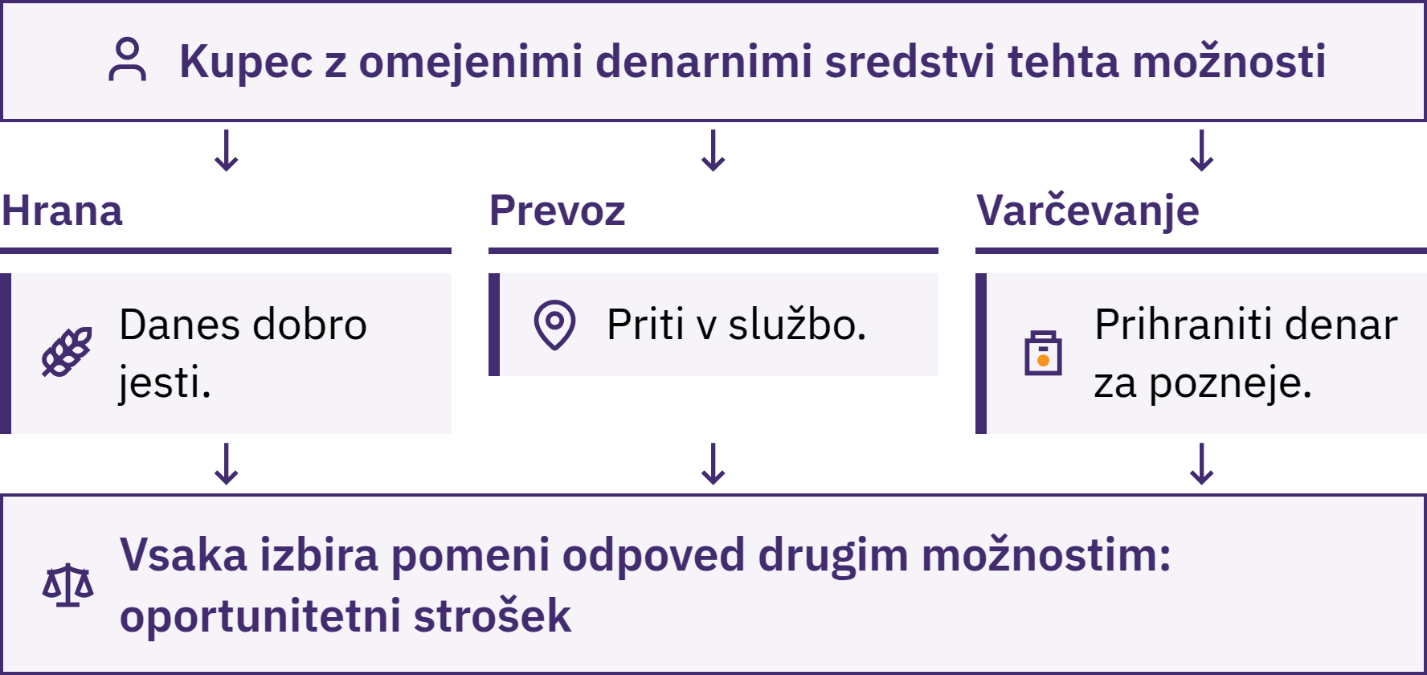

Slide 17
Od blagovne menjave do digitalnega denarja
Neposredna menjava, darila, obveznosti in evidence dolgov
Blagovni denar: dobrine z drugimi načini uporabe
Standardizirani kovanci: prepoznavnost; možno zmanjšanje čistine
Papirnati denar s kritjem: unovčljive terjatve; zaupanje v izdajatelja
Banke in državni denar: obljube institucij
Digitalna plačila: navodila za spreminjanje evidenc
Različne oblike so obstajale sočasno; družbe niso sledile enemu samemu zaporedju. Priročnost je pogosto prinesla odvisnost od izdajateljev in posrednikov.
Diploma o Bitcoinu · Modul 1
Notes:
Pojasnite zlati standard in različna pravila unovčevanja papirnega denarja s kritjem. Kartica ali telefon pošilja navodila; ne vsebuje denarja. Običajna bančna vloga je obveznost banke do njene stranke.

Slide 18
Fiat denar
Fiat denar je valuta, ki jo odobri država in je ni mogoče zamenjati za določeno količino surovine, kot je zlato.
Centralna banka: primarni denar, denarna politika, poravnava
Poslovne banke: vloge, plačila, posojila
Država: davki, poraba, zakoni
Ljudje in podjetja: delo, cene, menjava
Splošna sprejetost in omrežni učinki
Priročna plačila in prilagodljiva posojila prinašajo odvisnost od institucij. Ponudba, dostop in pravila se lahko spremenijo; pravila o zakonitem plačilnem sredstvu se razlikujejo glede na jurisdikcijo.
Diploma o Bitcoinu · Modul 1

Slide 19
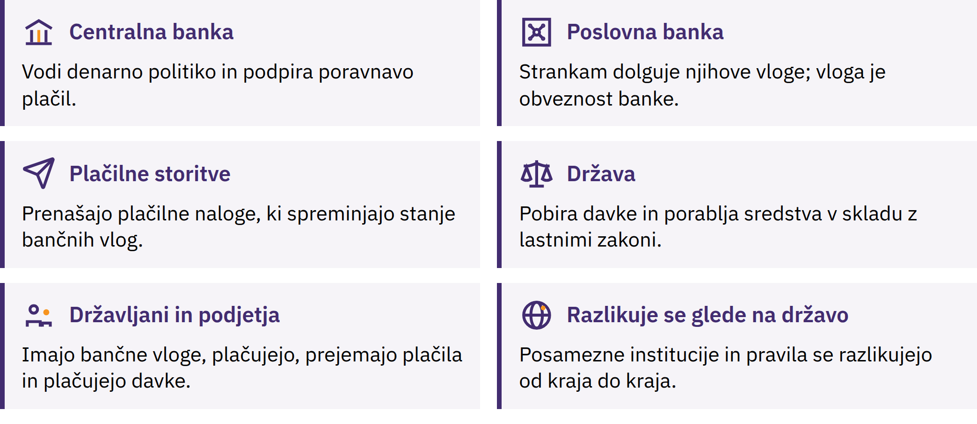

Slide 20

Preučite lokalno plačilo
Izberite vsakdanje plačilo ali uporabite izmišljen scenarij.
Kaj se plačuje? Katera valuta je obračunska enota?
Zakaj jo prejemnik sprejema?
Katere institucije, evidence ali pravila jo podpirajo?
Kaj postane težje, če je ljudje ne sprejemajo več ali ji ne zaupajo?
Diploma o Bitcoinu · Modul 1

Slide 21
Bančništvo z delnimi rezervami
Bančne vloge: obljube plačila
Le del se hrani kot takoj dostopne rezerve
Posojilo običajno ustvari nov depozitni denar
Odplačilo glavnice zmanjšuje količino depozitnega denarja
Kapital, likvidnost, kreditno tveganje, financiranje, predpisi in povpraševanje omejujejo posojanje
Likvidnostno tveganje: premalo razpoložljivih sredstev za današnje dvige.
Tveganje plačilne nesposobnosti: sredstva so vredna manj od obveznosti.
Množični dvigi bančnih vlog lahko otežijo dostop do sredstev. Zavarovanje vlog in posojila centralne banke lahko zmanjšajo paniko, vendar se obseg kritja in pravila razlikujejo; zaščita ne more odpraviti vseh tveganj.
Diploma o Bitcoinu · Modul 1
Notes:
Banke služijo z obrestmi in provizijami ter pri tem pokrivajo stroške in izgube. Ne namigujte, da so vse banke tik pred propadom ali da je posojanje neomejeno. Razlikujte med obljubo banke in neposredno posestjo sredstva za poravnavo.

Slide 22
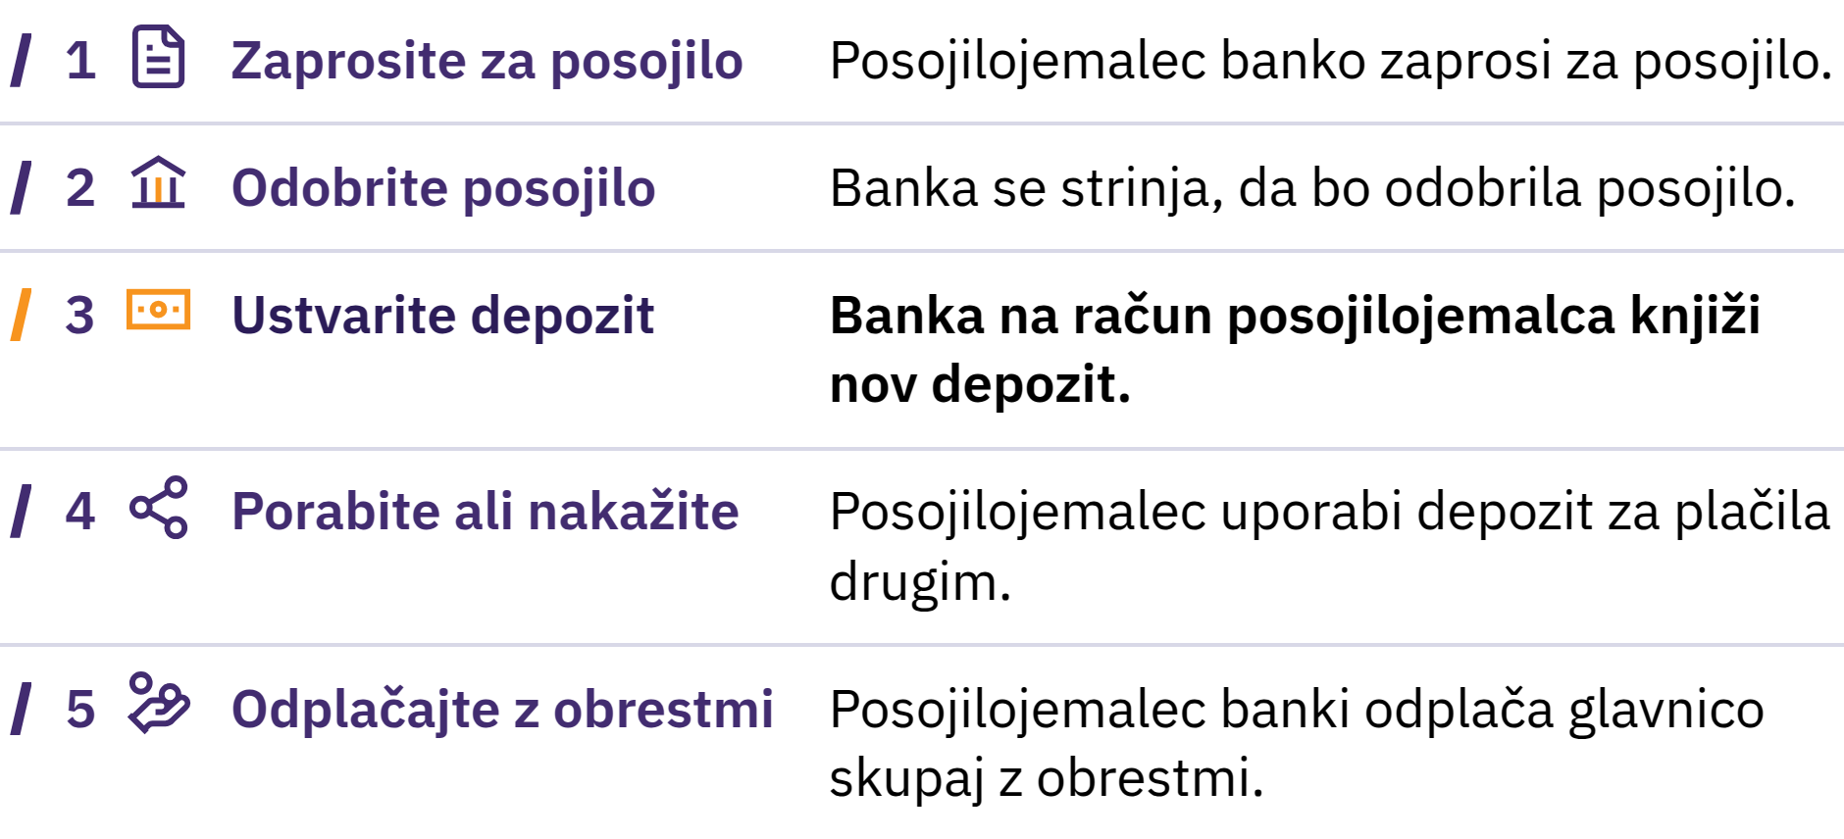

Slide 23
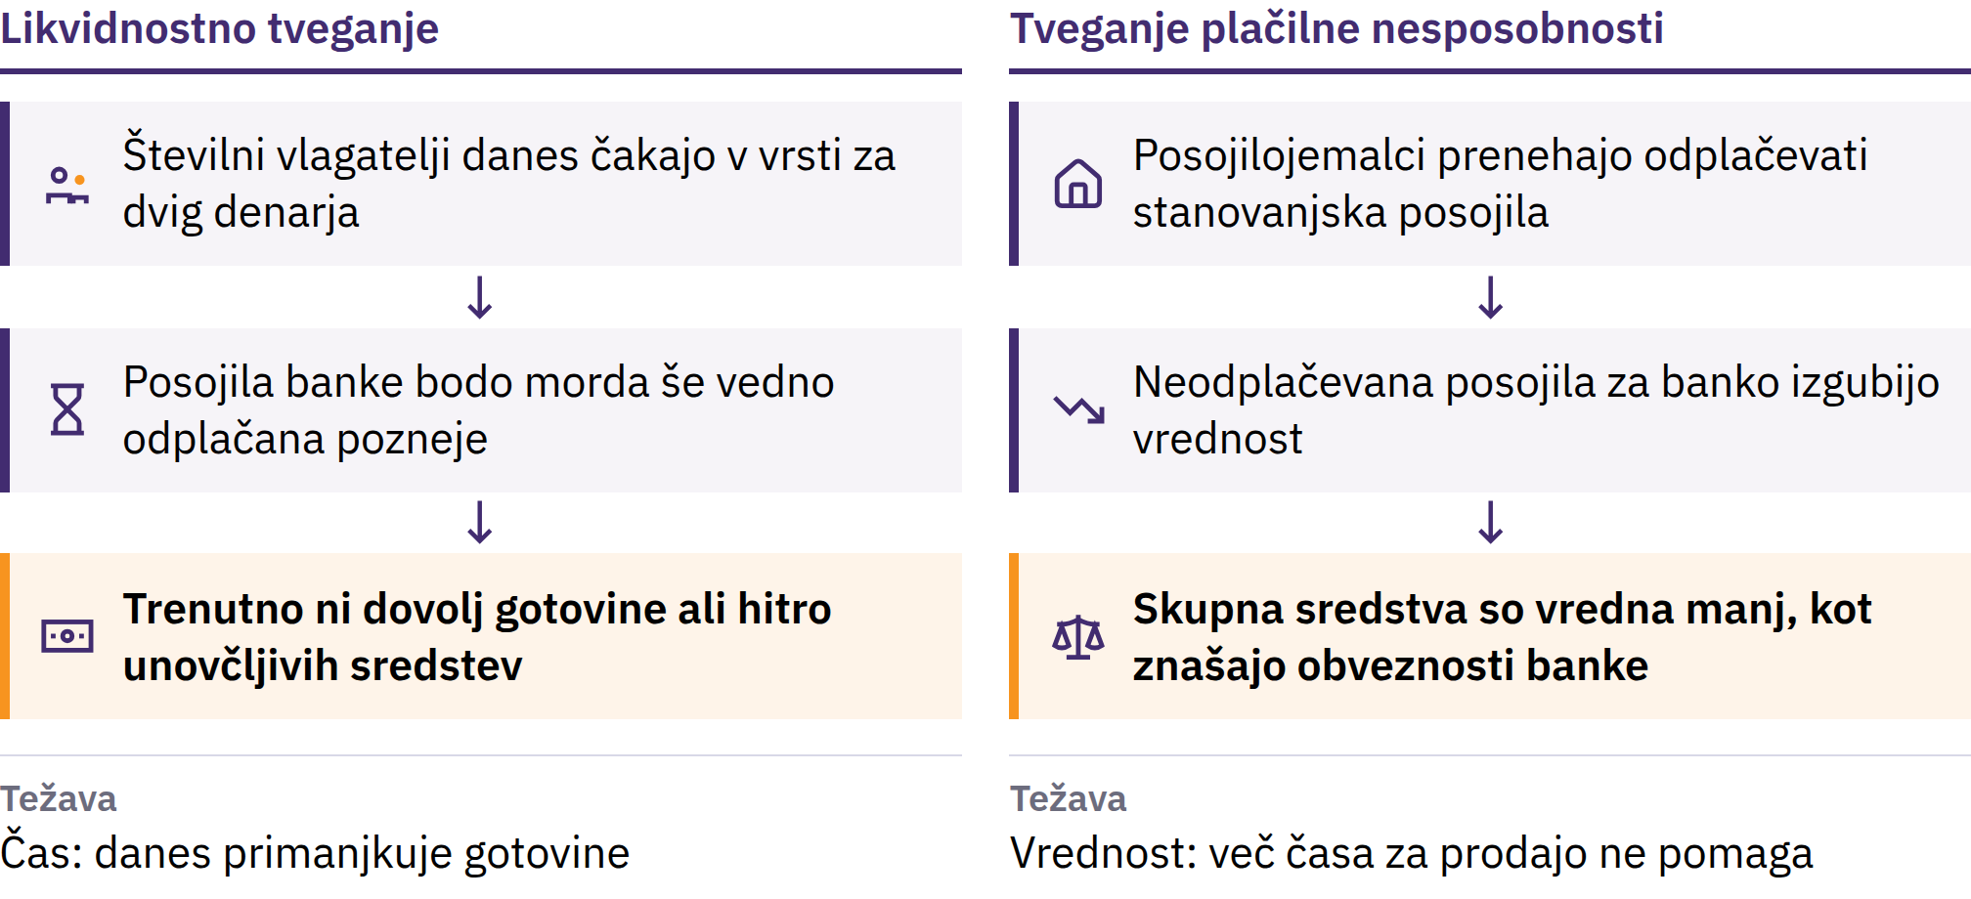

Slide 24

Diploma o Bitcoinu · Modul 1

Slide 25

Inflacija in kupna moč
Cenovna inflacija: trajna rast splošne ravni cen
Kupna moč: kaj lahko kupimo z denarno enoto
Ista košarica: 100 → 110 denarnih enot
Nespremenjeni dohodki ali prihranki: manjša kupna moč
K inflaciji lahko prispevata povečevanje količine denarja in obsega kreditiranja, poleg ponudbe, povpraševanja, valute, davkov, predpisov in stroškov. Rast ene same cene ni celotno merilo inflacije.
Diploma o Bitcoinu · Modul 1

Slide 26
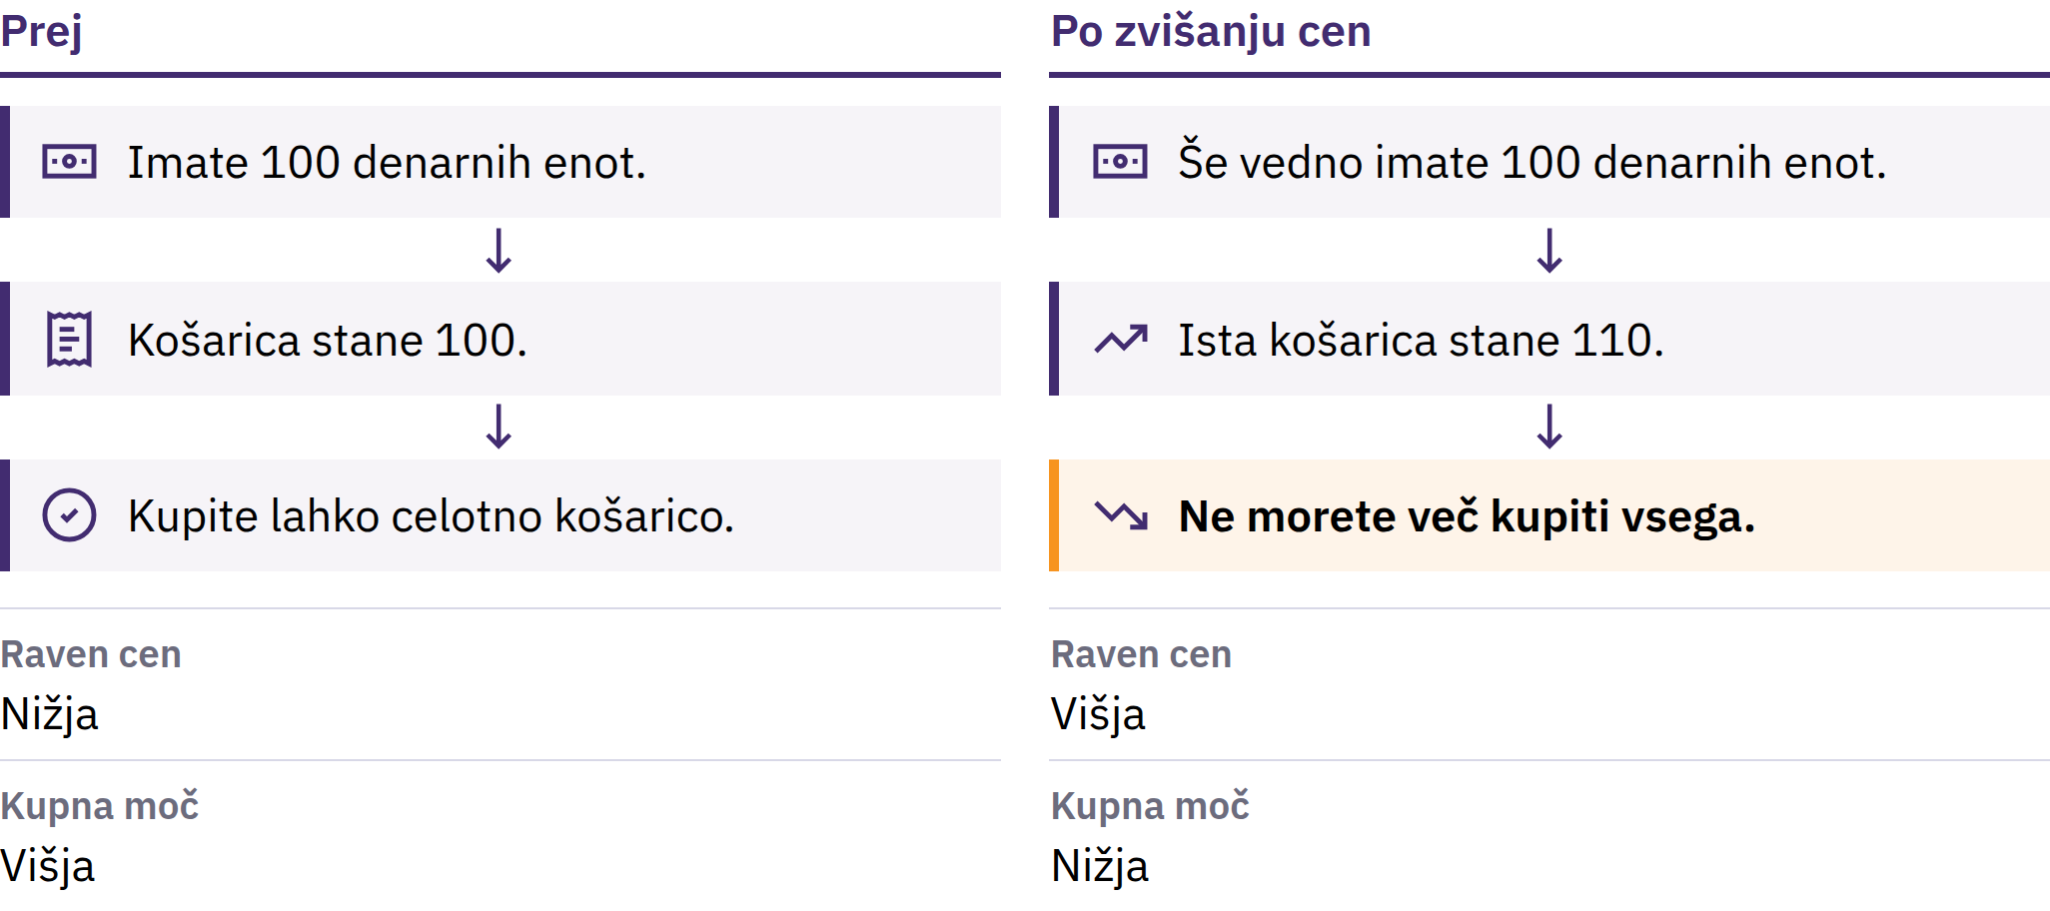

Slide 27
Primerjajte kupno moč na lokalni ravni
Izberite vsakdanji izdelek; zabeležite današnjo ceno.
Primerjajte jo s preteklo ceno; po možnosti preverite zanesljiv zapis.
Ali so se dohodki spreminjali enako hitro? Kaj se je še spremenilo?
Primerjajte z uradnim kazalnikom inflacije in njegovo košarico.
Učinki se razlikujejo za imetnike gotovine, lastnike premoženja, posojilojemalce in posojilodajalce; plače in cene se prilagajajo različno hitro. Vaša poraba se lahko razlikuje od košarice, uporabljene pri merjenju.
Sprememba košarice ali metode ne pomeni samodejno manipulacije; preverite pojasnilo in dokumentirajte spremembo.
Diploma o Bitcoinu · Modul 1

Slide 28
Ameriški dolar kot rezervna valuta
Rezervna valuta: hrani se za mednarodna plačila
Svetovni vojni: premiki v gospodarski in finančni moči
1944: Bretton Woods; valute vezane na dolar, dolar na zlato
1971: uradna zamenljivost dolarja za zlato odpravljena
Uveljavljena trgovina, velikost gospodarstva in globoki finančni trgi
Deleži rezervnih valut se lahko spreminjajo; centralne banke hranijo tudi druge valute.
Diploma o Bitcoinu · Modul 1

Slide 29
Alternative za varčevanje in ohranjanje vrednosti
Plemenite kovine: fizična posest; stroški hrambe in preverjanja
Nepremičnine: uporabno premoženje; visoki začetni stroški, vzdrževanje, nizka prenosljivost
Delnice: lastniški delež v produktivnem podjetju; poslovna in tržna tveganja ter tveganja skrbništva
Druge možnosti: tuje valute, obveznice, podjetja, orodja, izobraževanje
Posamezna oblika premoženja ne opravlja samodejno vseh funkcij denarja. Nobena oblika premoženja ne zagotavlja kupne moči v vseh okoliščinah.
Davki lahko spremenijo stroške in koristi; pravila se razlikujejo in spreminjajo. Ta tečaj ne ponuja davčnega svetovanja.
Diploma o Bitcoinu · Modul 1

Slide 30
Centralnobančne digitalne valute (CBDC)
CBDC je digitalni fiat denar, izdan kot obveznost centralne banke: terjatev imetnika do centralne banke.
Razlikuje se od gotovine in vlog pri poslovnih bankah
Možne prednosti pri poravnavi ali dostopu
Možni nadzor, omejitve in povezave z identiteto
Centralizirano izdajanje in denarna politika ostajata
Zasnove se razlikujejo. Digitalno ne pomeni samodejno decentralizirano, redko, zasebno ali neodvisno preverljivo.
Preverite
Kdo ga izdaja, kdo ga lahko uporablja, kateri podatki se zbirajo in kdo lahko blokira plačila ali spreminja pravila? Kaj se zgodi brez internetne povezave in kakšna pravna varovala obstajajo?
Diploma o Bitcoinu · Modul 1

Slide 31
Ponovitev: Kako lahko denar odpove?
Ključne ugotovitve
Denar usklajuje menjavo, cene in vrednost skozi čas
Funkcije in lastnosti omogočajo primerjavo
Priročnost prinaša kompromise glede zaupanja, nadzora in dostopa
Količina denarja v obtoku, bančna tveganja in inflacija na ljudi vplivajo različno
Tudi alternative in digitalne valute centralnih bank zahtevajo skrbno presojo
Zaradi česa je vaš denar uporaben in katera pravila so odvisna od institucij, ki jim zaupate?
Trenutek za razmislek
Katero vprašanje o denarju si zdaj zastavljate, pa si ga prej niste?
Diploma o Bitcoinu · Modul 1

Slide 32

Modul 2
Kako deluje Bitcoin
Rešitev: Zakaj je bil Bitcoin ustvarjen in kako se odziva?

Slide 33

Zakaj je bil ustvarjen Bitcoin
Digitalna plačila so že obstajala
Osrednji upravljavci glavnih knjig: dovoljenja, podatki, provizije in tveganja odpovedi
Podatki, ki jih je mogoče kopirati: problem dvojne porabe
Bitcoin: skupna zgodovina plačil brez osrednjega upravljavca glavne knjige
Bitcoin zmanjšuje potrebo po zaupanju v osrednjo avtoriteto pri izdajanju in poravnavi; ne odpravlja pa vsega zaupanja ali tveganja.
Bitcoin: omrežje in protokol · bitcoin: sredstvo · BTC: kratica za izražanje količine
Diploma o Bitcoinu · Modul 2

Slide 34
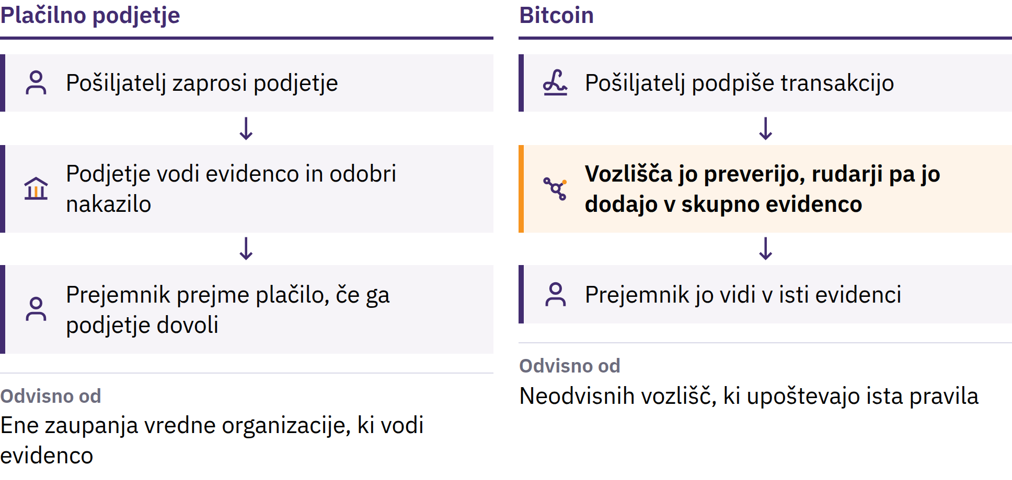

Slide 35
Iskanje digitalnega in decentraliziranega denarja
Cypherpunks: zasebnost in svoboda s pomočjo kriptografije
Šifriranje: varuje zasebnost sporočil
Digitalni podpisi: dokazujejo pooblastilo brez razkritja skrivnega ključa
Cilj: brez enega samega izdajatelja, strežnika ali skrbnika
Predhodni deli sestavljanke
DigiCash: zasebna plačila; odvisnost od osrednjega podjetja
Hashcash: računski stroški za preprečevanje zlorab
Bit Gold, b-money, RPoW: predlogi in poskusi ustvarjanja vrednosti na podlagi redkosti
BitTorrent: izmenjava informacij med enakovrednimi udeleženci, ne denar
Diploma o Bitcoinu · Modul 2

Slide 36

Zgodnji digitalni denar in
dvojna poraba
Dvojna poraba je poskus pošiljanja iste digitalne enote dvema prejemnikoma.
Osrednja podatkovna zbirka: en zaupanja vreden odločevalec
Bitcoin: razpošiljanje med enakovrednimi udeleženci in podpisi
Rudarji: bloki in dokaz o delu
Vozlišča: neodvisno preverjanje
Skupni zapis: veljavna zgodovina z največ nakopičenega dela
Diploma o Bitcoinu · Modul 2
Notes:
Poskrbite, da bo petdelni odgovor povezan. Prejšnji predlogi so prispevali posamezne sestavne dele; ne ustvarjajte vtisa, da je bil vsak od njih popolna decentralizirana valuta.

Slide 37
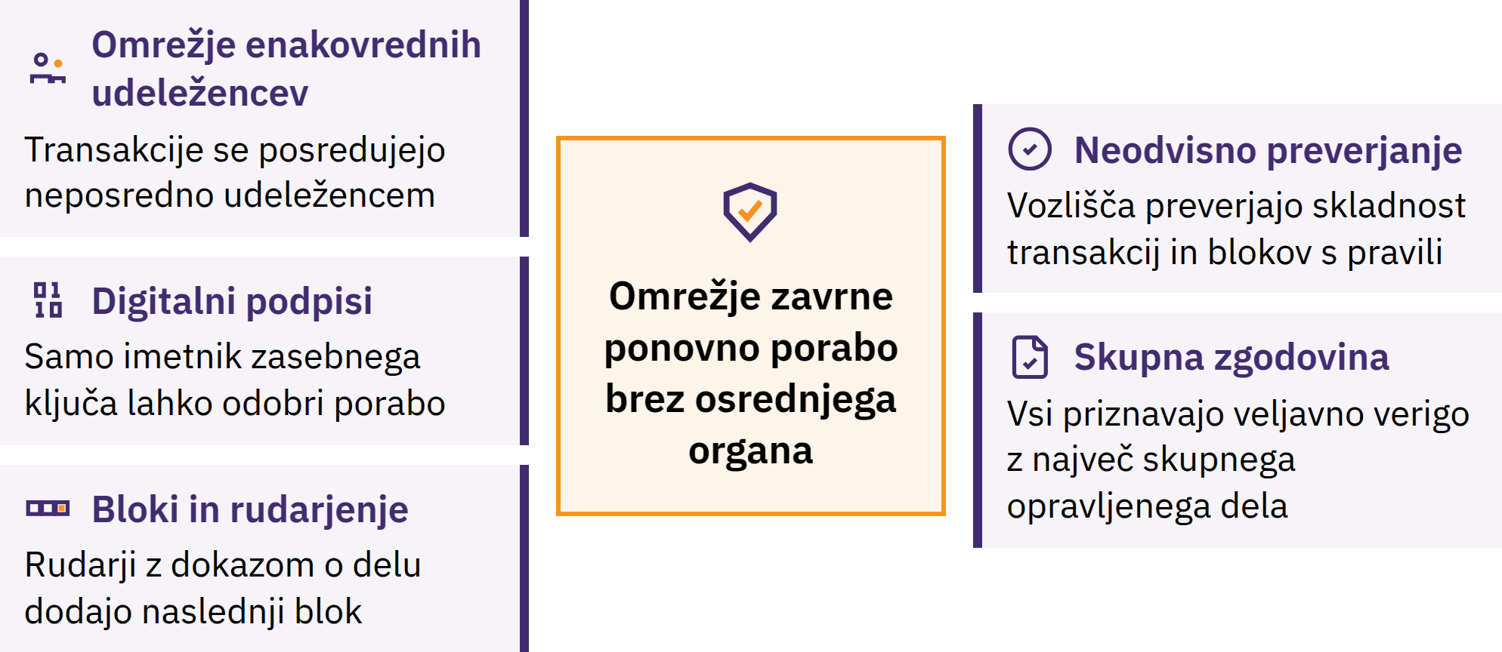

Slide 38

Digitalna redkost in preverljiva
ponudba
Veljavne enote ločene od neveljavnih kopij
Dvojne porabe zavrnjene
Javna zgodovina transakcij in podpisi
Dokaz o delu in neodvisno preverjanje pravil
Omejitev ponudbe povezana z decentralizacijo in preverjanjem
Zapisana trditev o ponudbi ni dovolj: kdo jo lahko preveri in kdo bi jo lahko spremenil?
Diploma o Bitcoinu · Modul 2

Slide 39
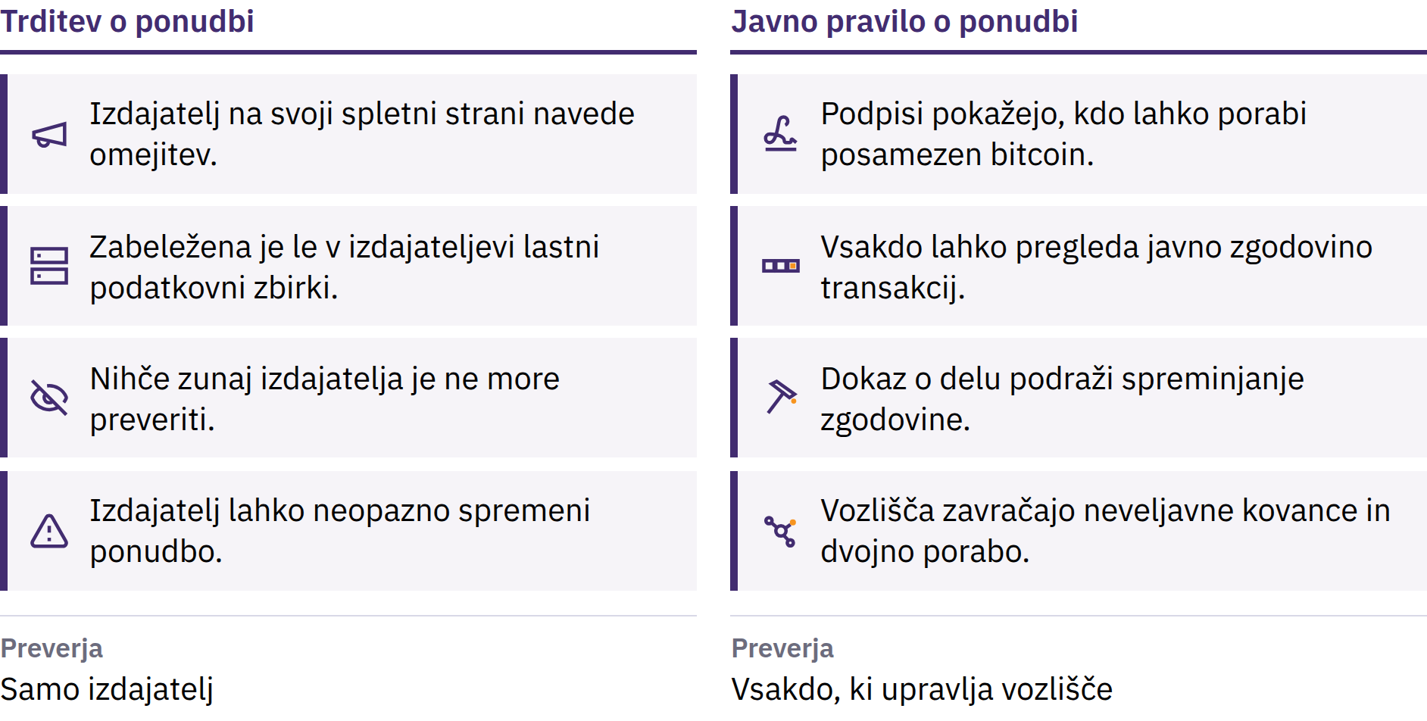

Slide 40
Veriga blokov: Bitcoinova javna glavna knjiga
Podvojen javni zapis transakcij
Povezani bloki; neodvisno preverjene kopije
Veljavna veriga z največ nakopičenega dokaza o delu
V povprečju približno en nov blok vsakih deset minut
Spreminjanje zgodovine zahteva ponovno opravljanje dela in dohitevanje. To je drago, ne pa dobesedno nemogoče; pojavijo se lahko začasne konkurenčne zgodovine in reorganizacije.
Diploma o Bitcoinu · Modul 2

Slide 41

Decentralizacija
Odprtokodna programska oprema in odprto sodelovanje v protokolu
Neodvisna vozlišča preverjajo; rudarji predlagajo bloke
Spremembe pravil so odvisne od prostovoljnega sprejetja
Noben posamezni udeleženec ne more spremeniti pravil za vse
Vpliv in viri so neenakomerno porazdeljeni; velike storitve lahko ustvarijo odvisnost. Usklajevanje je lahko počasnejše, omrežje pa nima osrednje službe za podporo.
Diploma o Bitcoinu · Modul 2

Slide 42
Digitalni podpisi in prenos med enakovrednimi udeleženci
Denarnica za podpisovanje uporablja zasebni ključ
Omrežje preveri podpis, ne da bi izvedelo za ključ
Podpisana transakcija se razširja prek udeležencev
Noben osrednji upravljavec omrežja Bitcoin ne odobrava članstva ali plačil
Vsakdo, ki pridobi zasebni ključ, lahko običajno porabi sredstva. Izguba dostopa lahko pomeni trajno izgubo.
Uporaba posredniških storitev ostaja neobvezna; če izberete katero od njih, sprejmete tudi njena pravila hrambe in tveganja. Veljavnega plačila na napačen naslov običajno ni mogoče razveljaviti.
Diploma o Bitcoinu · Modul 2

Slide 43
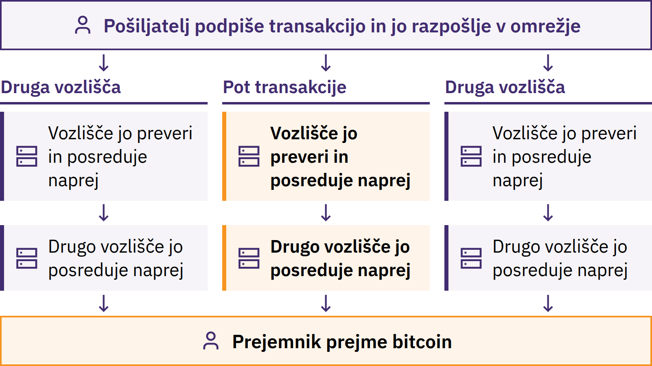

Slide 44
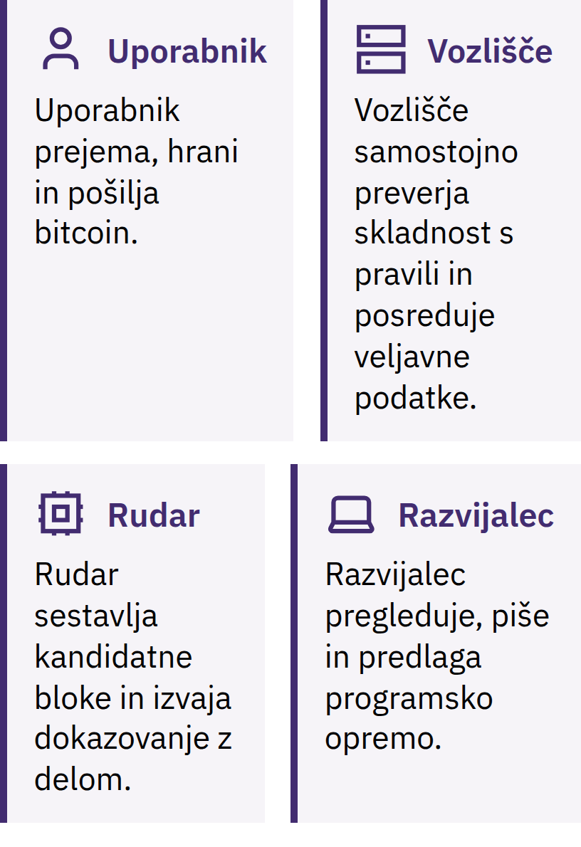

Diploma o Bitcoinu · Modul 2

Slide 45
Uporabniki, vozlišča, rudarji in razvijalci
Rudarji ne morejo doseči, da bi poštena vozlišča sprejela neveljavne bloke. Razvijalci ne morejo vsiliti uporabe programske opreme. Ena oseba lahko opravlja več vlog.
Kratko vprašanje
Zakaj vozlišče preverja transakcije? Navedite eno pravilo, katerega upoštevanje preverja.
Diploma o Bitcoinu · Modul 2

Slide 46

Dokaz o delu
Predlagani blok → ponavljajoče se zgoščevanje → veljaven rezultat
Veliki stroški računanja in energije; hitro preverjanje
Veljaven blok se razpošlje in vozlišča ga preverijo
Ciljna vrednost se prilagaja tako, da bloki v povprečju nastajajo vsakih deset minut
Nakopičeno delo podraži prepisovanje
Rudarjenje varuje vrstni red transakcij; ne rešuje zunanjih enačb. Ocenite vir energije, njeno porabo, varnostne koristi in alternative.
Diploma o Bitcoinu · Modul 2

Slide 47
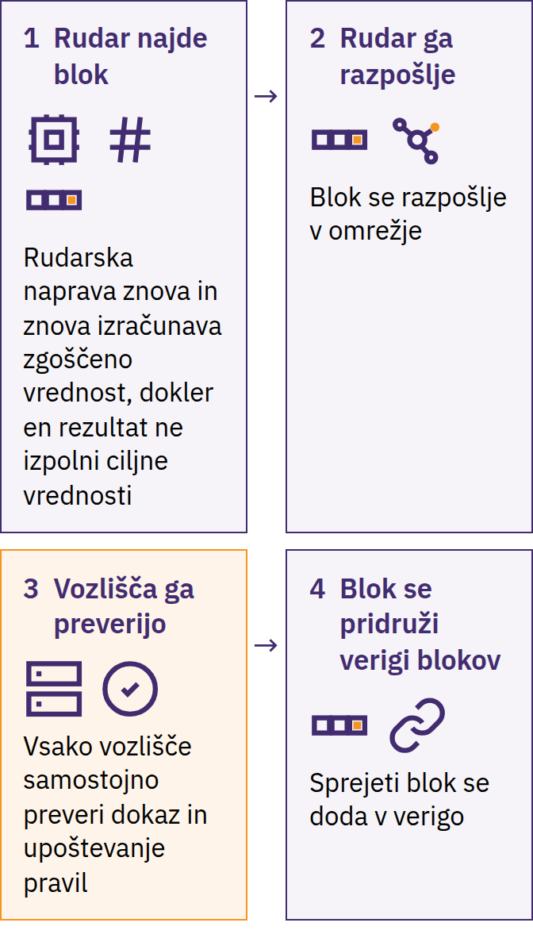

Diploma o Bitcoinu · Modul 2

Slide 48

Omejena ponudba
Največ: 21 milijonov BTC po javno znanih pravilih
Izdajanje novih kovancev: subvencija za blok
Razpolovitev: vsakih 210.000 blokov, približno vsaka štiri leta
Subvencija: 50 → 25 → 12,5 → 6,25 → 3,125 BTC
Provizije so ločene od izdajanja novih kovancev
Vozlišča zavračajo prekomerno izdajanje kovancev; omejitev velja, dokler jo udeleženci uveljavljajo. Omejena ponudba ne zagotavlja rasti cene.
Diploma o Bitcoinu · Modul 2
Notes:
Nekaj bitcoinov je lahko nedostopnih ali pa niso na voljo za prodajo.

Slide 49
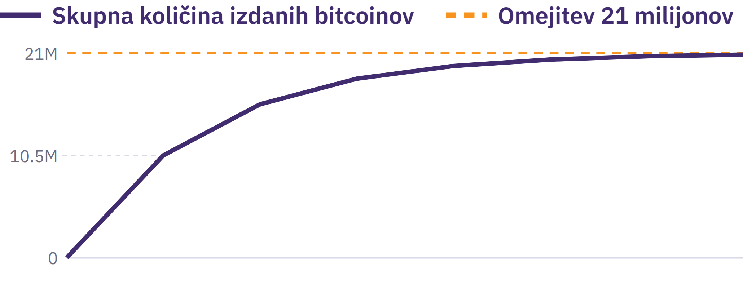

Slide 50
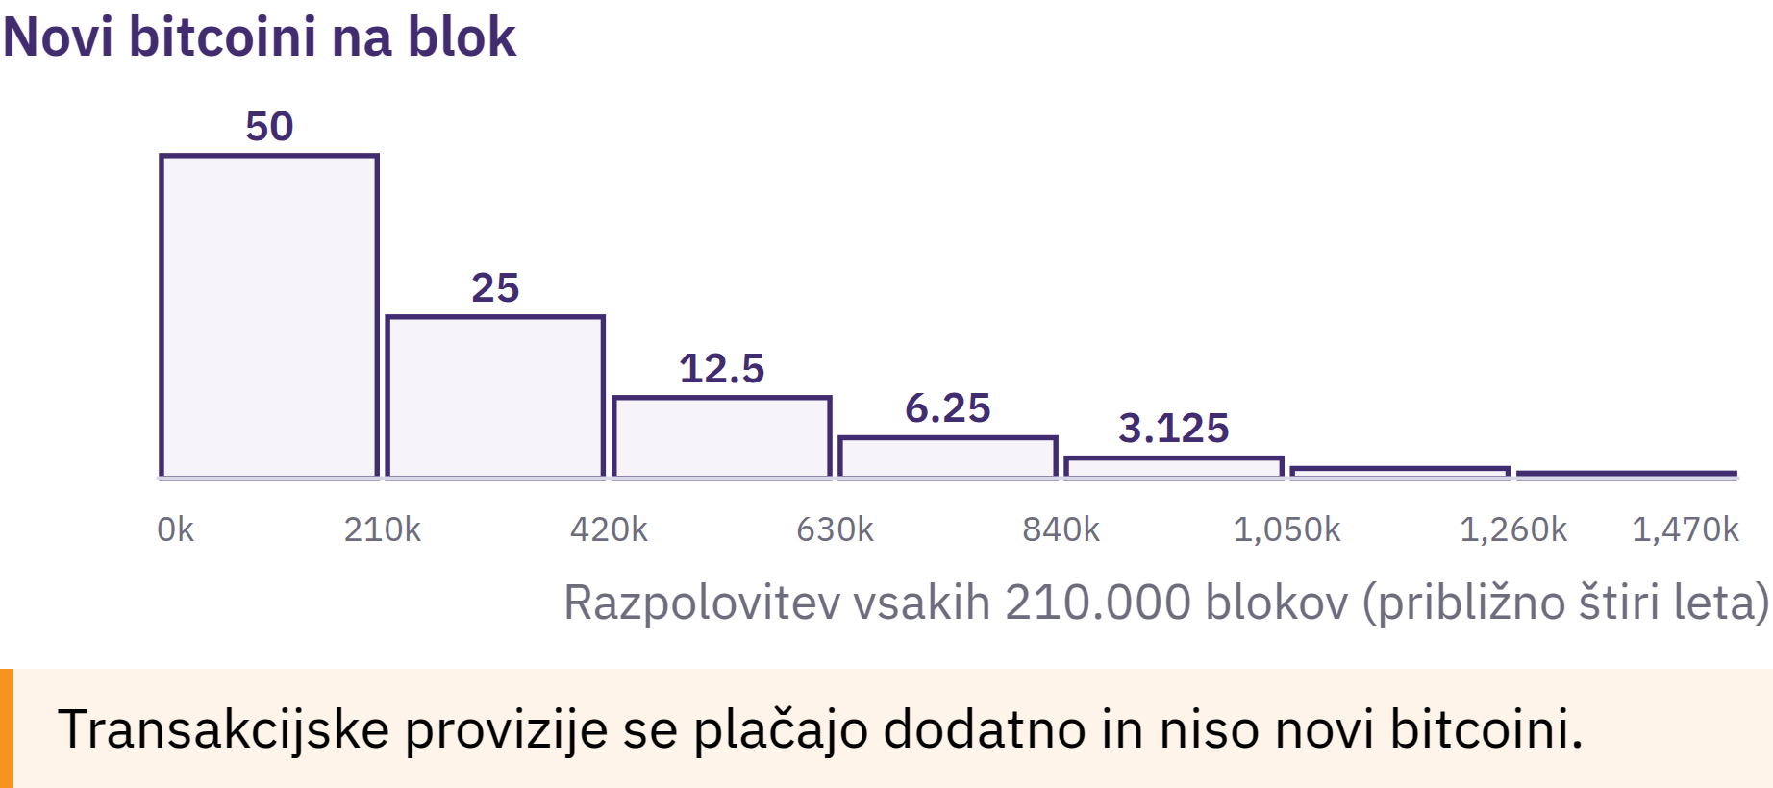

Slide 51

Satošiji in pristranskost do
enot
1 BTC = 100.000.000 satov
0,001 BTC = 100.000 satov
1 sat = 0,00000001 BTC
Ne potrebujete celega bitcoina
Pristranskost do celih enot: nizka cena posamezne cele enote ne pomeni boljše vrednosti. Primerjajte delež celotne ponudbe, vrednost, za katero gre, in tveganja.
Pokažite svoje razumevanje
Koliko satov je v 0,01 BTC? Zakaj lahko nekdo uporabi manj kot cel bitcoin?
Diploma o Bitcoinu · Modul 2
Notes:
Udeleženci naj sami izračunajo pretvorbo; rešitve naj ne bodo vidne.

Slide 52
Bitcoin kot trden digitalni denar
Trajna evidenca transakcij; dostop je odvisen od ključev
Prenosljiv in deljiv; prenos zahteva komunikacijske povezave
Javno znana omejenost ponudbe in preverljiva pravila
Na zamenljivost lahko vpliva način, kako ponudniki storitev obravnavajo javno zgodovino transakcij
Sprejetost se razlikuje glede na kraj
Tri funkcije
Hranilec vrednosti: predvidljiva ponudba; nihajoča cena
Menjalno sredstvo: neposreden prenos; različne provizije in sprejetost
Obračunska enota: BTC ali satošiji; cene številnih dobrin so izražene v fiat denarju
»Trden denar« je odvisen od navedenih meril. Primerjajte alternative po istih merilih.
Diploma o Bitcoinu · Modul 2

Slide 53
Bitcoin, stabilni kovanci in druga kriptosredstva
Bitcoin: javna pravila izdajanja; brez osrednjega izdajatelja
Stabilni kovanci: ciljajo na referenčno vrednost; rezerve, mehanizmi ali pravice do unovčenja
Druga kriptosredstva: različna omrežja, izdajanje, nadzor in nameni
Skupna zgodovina kode razcepu ne zagotavlja Bitcoinovega omrežja ali varnosti
Primerjajte: nadzor nad izdajanjem, neodvisno preverjanje, nadzor nad ključi in nasprotne stranke.
Ta primerjava pojasnjuje Bitcoin; ne priporoča pridobivanja sredstev, trgovanja z njimi ali njihovega promoviranja.
Diploma o Bitcoinu · Modul 2

Slide 54
Različne zasnove, različna tveganja
Bitcoin: nestanovitnost, izguba ključev, dokončnost plačil, provizije, javni zapisi
Stabilni kovanci: izguba vezave na referenčno vrednost, rezerve, unovčenje, zamrznitve in nasprotne stranke
Druga kriptosredstva: spremembe pravil, koncentriran vpliv, programske napake, hekerski vdori in mostovi
Storitve: skrbništvo, propad ponudnika, dostop in pravna tveganja v vseh kategorijah
Znana trgovalna oznaka, navidezno stabilna cena ali dovršena aplikacija ne dokazujejo varnosti. Žetoni ne podeljujejo samodejno lastniškega deleža v podjetju, dohodka ali pravic do unovčenja.
Diploma o Bitcoinu · Modul 2

Slide 55
Učenje ni trgovanje ali promocija
Pojasnjujte, postavljajte vprašanja, primerjajte in preverjajte
Špekulacije: cenovno tveganje, tveganje platforme in pritisk
Promocija: morebitna nasprotja interesov
Brez navodil za nakup, prodajo ali nadaljnje imetništvo
Preverjanje lokalne vrednosti
Razlikujte med tržno ceno, lokalno sprejetostjo ter osebnimi preferencami ali pristranskostjo.
Diploma o Bitcoinu · Modul 2

Slide 56
Časovnica nastanka Bitcoina
Satoshi Nakamoto je psevdonim; ustvarjalec oziroma ustvarjalci ostajajo neznani. Drugi so nadaljevali razvoj odprtokodnega omrežja brez stalnega osrednjega vodje.
Ocenite zasnovo in delovanje ter zgodbo o nastanku.
Diploma o Bitcoinu · Modul 2

Slide 57
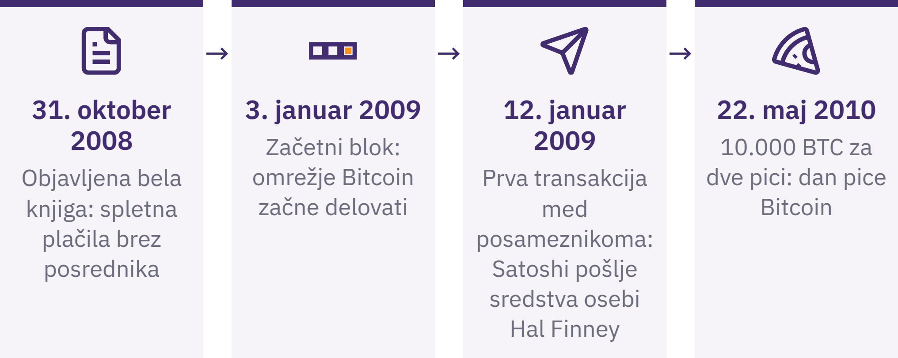

Slide 58
Opolnomočenje, tveganje in odgovornost
Neposreden nadzor prek ključev
Javna pravila in neodvisno preverjanje
Globalni prenos med enakovrednimi udeleženci
Varnostne kopije, preverjanje plačil in načrtovanje obnovitve
Nihanje vrednosti, javne evidence, provizije in omejena sprejetost
Nobeno podjetje ne more obnoviti izgubljene semenske fraze. Pred prenosom večjih sredstev prosite za pomoč, ne da bi razkrili skrivne podatke.
Osebna odgovornost lahko vključuje izobraževanje, medsebojno preverjanje, postopke in manjše preizkuse.
Diploma o Bitcoinu · Modul 2

Slide 59
Ponovitev: Kako Bitcoin odpravlja pomanjkljivosti denarnega
sistema?
Ključne ugotovitve
Spreminjanje ponudbe → javna pravila izdajanja; uporabniki skrbijo za njihovo spoštovanje
Centralno odobravanje plačil → prenos med enakovrednimi udeleženci; napake je težko odpraviti
Centralna glavna knjiga → skupno preverjanje; tveganja za zasebnost zaradi javnih zapisov
Dostop prek institucij → nadzor nad ključi; odgovornost za varnostne kopije
Določanje vrstnega reda transakcij → dokaz o delu; stroški opreme in energije
Trenutek za razmislek
Kateri del zasnove Bitcoina bi zdaj razložili drugače in zakaj?
Diploma o Bitcoinu · Modul 2
Notes:
Ključna misel: Ali ima Bitcoin za vas vrednost? Ali njegova trenutna cena odraža njegovo vrednost?

Slide 60

Modul 3
Varna uporaba Bitcoina
Ukrepanje: Kako prevzamem odgovornost za uporabo in varovanje Bitcoina?

Slide 61
Varni prvi koraki
Delite podatke za prejemanje; nikoli skrivnosti
Preden odobrite pošiljanje, se ustavite
Poskrbite, da bodo napake majhne; prosite za pomoč
Uporabljajte pripravljena, prazna, simulirana ali odobrena gradiva z nizkim tveganjem
Nakup, lastna sredstva ali osebna denarnica niso potrebni. Praktične vaje v živo prinašajo dodatna tveganja za zasebnost, varnost in izgubo sredstev; na voljo je tudi možnost brez uporabe sredstev.
Diploma o Bitcoinu · Modul 3
Notes:
Pripravite preverjanje zaslona za prejemanje, preverjanje pošiljanja in potrditve ter vajo pripravljenosti na obnovitev ali odzivanja na prevare. Pred uporabo vsakega okolja pojasnite njegove omejitve.

Slide 62
Denarnice
Denarnica za Bitcoin upravlja ključe in podatke, potrebne za prejemanje in odobritev transakcij; bitcoin ostaja zabeležen v skupni glavni knjigi.
Kdo nadzoruje ključe?
Kako se obnovi dostop?
Kateri načini plačila so podprti?
Izvorna koda, vzdrževanje, združljivost, zasebnost, stroški in podpora
Odprtokodna programska koda omogoča pregled; ne dokazuje pa, da je denarnica varna ali primerna.
Učne denarnice se ne smejo uporabljati za varovanje znatnih sredstev. Za poznejšo osebno denarnico so potrebni nova zasebna nastavitev in novi podatki za obnovitev.
Diploma o Bitcoinu · Modul 3

Slide 63
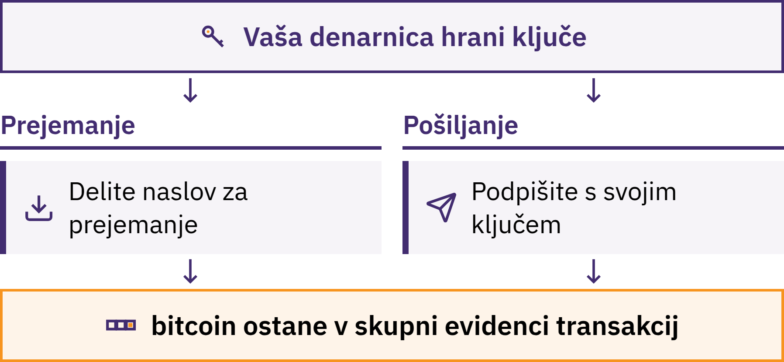

Slide 64
Naslovi
Javni podatki za prejem plačila v verigi blokov
Pridobite jih na zaslonu za prejemanje v predvideni denarnici
Skenirajte ali kopirajte; nato primerjajte s podatki na zaupanja vrednem zaslonu
Potrdite prejemnika, omrežje in način plačila
Naslov v verigi blokov in plačilni zahtevek Lightning: različna zahtevka
Zlonamerna programska oprema lahko zamenja kopirane ciljne naslove. Znan videz ni dovolj. Novi naslovi zmanjšujejo možnosti preprostega povezovanja plačil; ne zagotavljajo pa njihove anonimnosti.
Diploma o Bitcoinu · Modul 3

Slide 65
Ključi
Zasebni ključ: tajni podatek, ki se uporablja za odobritev porabe
Javni ključ: preverja podpise, ne da bi razkril zasebni ključ
Naslov: podatek za prejemanje sredstev, izpeljan iz podatkov javnega ključa
Denarnice običajno samodejno upravljajo številne ključe
Nikoli ne delite zasebnih ključev, semenskih fraz, gesel ali obnovitvenih kod. Noben zaupanja vreden izobraževalec, sodelavec podpore, ponudnik denarnice, zaposleni na menjalnici ali razvijalec jih ne potrebuje.
Preizkusite
Pripravljene primere razvrstite med podatke za prejemanje sredstev, tajne podatke in javne podatke, ki postanejo občutljivi, ko jih povežemo z osebo.
Diploma o Bitcoinu · Modul 3

Slide 66
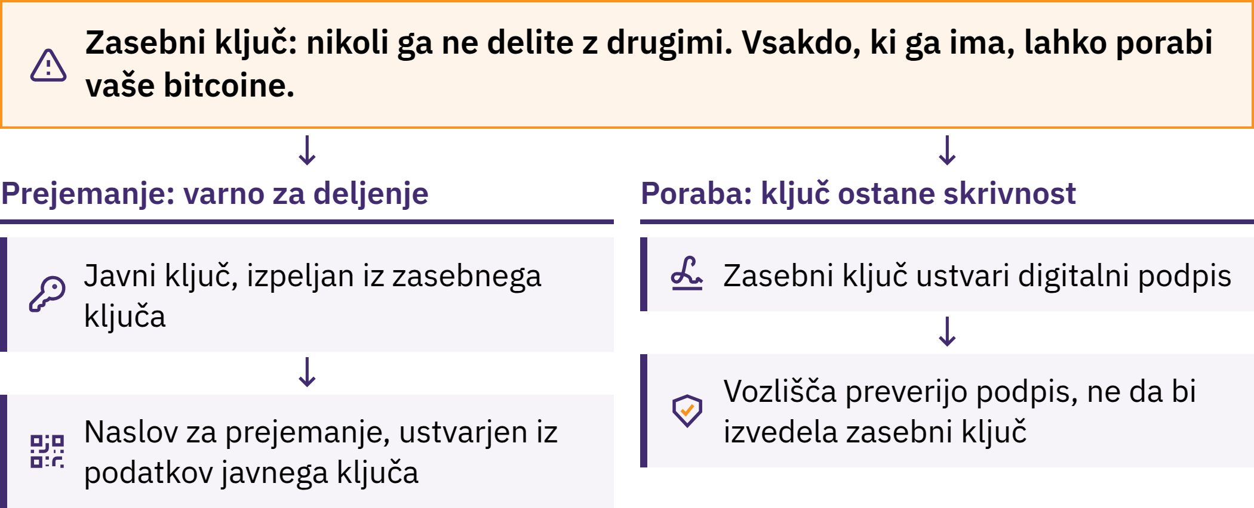

Slide 67

Obnovitvene fraze
Obnovitvena fraza je urejen seznam besed, ki ga številne denarnice uporabljajo za obnovitev svojih zasebnih ključev.
Pogosto 12 ali 24 besed; zasnove se razlikujejo
Natančen zapis in vrstni red
Uradna navodila za varnostno kopiranje; zasebno shranjevanje brez povezave
Zaščitite pred izgubo, poškodbami, kamerami in drugimi opazovalci
Diploma o Bitcoinu · Modul 3
Notes:
Prave obnovitvene fraze nikoli ne fotografirajte, shranjujte v oblaku, pošiljajte po e-pošti ali v sporočilih ali vnašajte na spletno mesto ali v običajen obrazec. Omogoči lahko popoln dostop do sredstev.
Dodatne geselske fraze, več ključev in napredne sheme varnostnega kopiranja sodijo v sklop Napredno učenje. Ne uvajajte zapletenih rešitev, ki jih učeči se ne znajo pojasniti ali pri katerih ne znajo obnoviti dostopa, če gre kaj narobe.
Če obstaja možnost, da je kdo obnovitveno frazo videl ali kopiral, da je bila vnesena na splet ali shranjena v nezaupanja vredni napravi, jo obravnavajte kot ogroženo. Poiščite pomoč, ne da bi jo razkrili; uporabite nov, zaupanja vreden postopek obnovitve.

Slide 68
Skrbniška in neskrbniška uporaba
Skrbniška hramba: ponudnik storitve upravlja ključe in obnovitev računa
Prikazano stanje: obljuba ponudnika storitve, da bo zagotovil bitcoine
Samostojna hramba: uporabnik upravlja ključe in varnostno kopijo
Neposreden nadzor prinaša odgovornost za napake in obnovitev dostopa
Javna veriga blokov ne more dokazati, kaj ponudnik storitve dolguje posamezni stranki. Tudi samostojna hramba lahko vključuje odvisnost od programske in strojne opreme, strežnikov ter omrežja.
Preizkusite
Primerjajte dva pripravljena opisa: kdo upravlja ključe, kdo obnovi dostop in katero tveganje je treba preveriti?
Diploma o Bitcoinu · Modul 3

Slide 69

Diploma o Bitcoinu · Modul 3

Slide 70
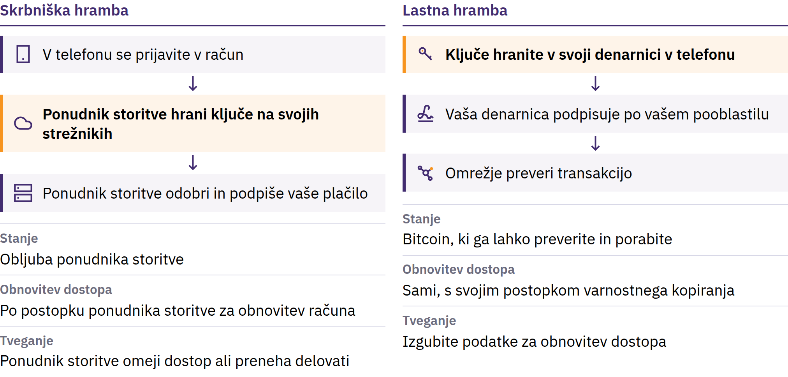

Slide 71

Vroče in hladne denarnice
Vroča: ključi na napravi, povezani z internetom; priročnost, večja izpostavljenost
Hladna: ključi za podpisovanje, ločeni od splošnonamenske naprave, povezane z internetom
Strojna denarnica: namenska naprava za zaščito ključev in podpisovanje
Skrbništvo in obnovitev: ločeni vprašanji
Strojna denarnica lahko omogoča hladno hrambo; izraza nista zamenljiva. Naprave in varnostne kopije še vedno potrebujejo zaščito.
Diploma o Bitcoinu · Modul 3
Notes:
Uporabite primerjavo med izmišljenimi majhnimi plačili in manj pogostimi plačili iz izvirnika. Izbire naj ostanejo hipotetične; ne izbirajte orodij ali zneskov za osebna sredstva udeležencev izobraževanja.

Slide 72
Obnovitev denarnice in preverjanje obnovitvene fraze
Uporabljajte samo vnaprej pripravljeno, prazno ali simulirano gradivo. Nikoli ne razkrivajte pravih besed za obnovitev; denarnice, uporabljene pri pouku, pozneje nikoli ne uporabljajte za hrambo znatnih sredstev.
Diploma o Bitcoinu · Modul 3
Notes:
Opazujte postopek, ne da bi si ogledali obnovitvene besede. Poznejša osebna nastavitev zahteva nove, zasebno ustvarjene podatke za obnovitev.

Slide 73
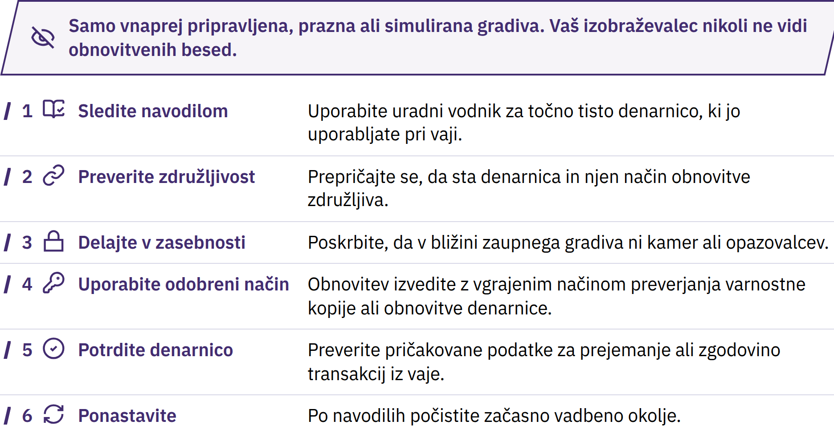

Slide 74
Prejemanje Bitcoina
Vaja 1: varno prejemanje
Odprite pripravljeno denarnico; izberite Prejmi.
Ugotovite, ali gre za transakcijo v verigi blokov ali prek omrežja Lightning.
Delite le javne podatke za prejemanje.
Morebitni zahtevani znesek preverite s pošiljateljem.
Preverite znesek in stanje transakcije v svoji denarnici.
Pošiljateljevo sporočilo ali posnetek zaslona ni dokaz. Transakcija na čakanju ni isto kot potrjena transakcija; potrditve ne morejo popraviti napačnega naslova ali odpraviti prevare.
Diploma o Bitcoinu · Modul 3

Slide 75

Pošiljanje Bitcoina
Vaja 2: pred pošiljanjem se ustavite in preverite
Odobrite le, če se pri vseh preverjanjih podatki ujemajo. Če se podatki spremenijo, se pojavi pritisk k naglici ali kdor koli zahteva zaupne podatke, se ustavite in vse neodvisno preverite. Veljavno pošiljanje je težko ali nemogoče razveljaviti.
Diploma o Bitcoinu · Modul 3

Slide 76
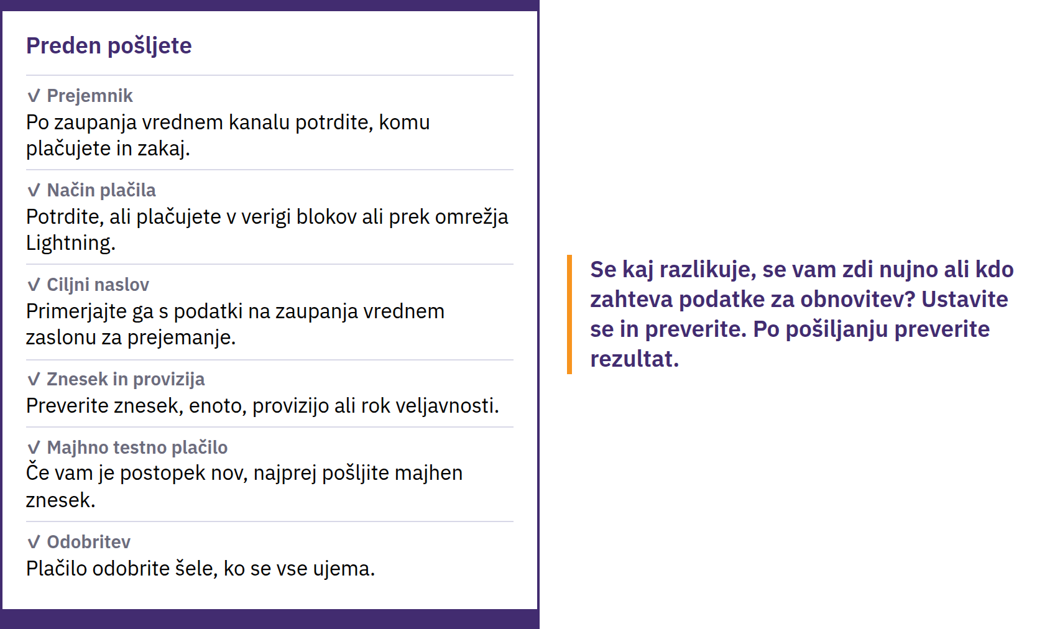

Slide 77
Preverjanje in nepovratne transakcije
Txid: identifikator transakcije v verigi blokov
Raziskovalec: vmesnik za dostop do javnih podatkov o transakcijah
Preverite omrežje, cilj, znesek, provizijo, stanje in potrditve
Oddaja v omrežje → čakanje → vključitev v blok → nadaljnje potrditve
Raziskovalec ne more dokazati identitete, poštenosti ali namena plačila. Ni univerzalnega števila potrditev, ki bi veljalo za vsako plačilo.
Uporabljajte pripravljene primere; ne iščite osebnega naslova ali transakcije udeleženca. Iskanja lahko upravljavcu raziskovalca razkrijejo, kaj vas zanima.
Diploma o Bitcoinu · Modul 3
Notes:
Provizije za transakcije v verigi so odvisne predvsem od podatkov transakcije in povpraševanja po prostoru v blokih, ne zgolj od poslanega zneska. Preberite končno oceno; čas izvedbe in provizije se lahko spremenijo.

Slide 78
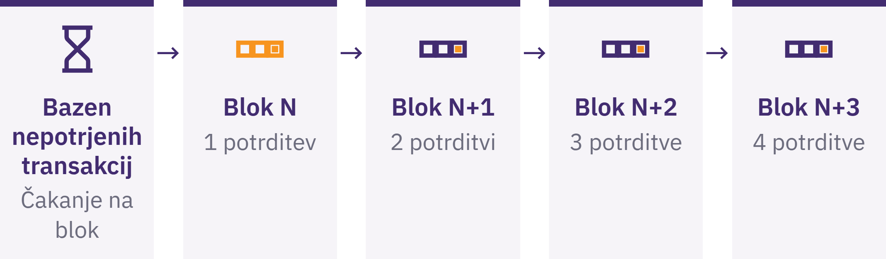

Slide 79

Varnostni kontrolni seznam
Vaja 3: prepoznajte tveganje in se varno ustavite
Ustavite se. Ničesar ne delite. Ničesar ne pošiljajte. Zaprite komunikacijski kanal. Preverite informacije po neodvisni poti. Prosite za pomoč, ne da bi razkrili skrivnosti.
Poskusite
V pripravljenem sporočilu prepoznajte opozorilni znak, morebitno izgubo in prvi varen ukrep.
Diploma o Bitcoinu · Modul 3
Notes:
Do uradnih spletnih mest, objav aplikacij in kontaktnih podatkov dostopajte samostojno. Preverite izdajatelja in domeno; bodite previdni pri oglasih, sporočilih in lažnih spletnih mestih, ki posnemajo prava. Nikoli si ne izposojajte denarja za preizkušanje.

Slide 80
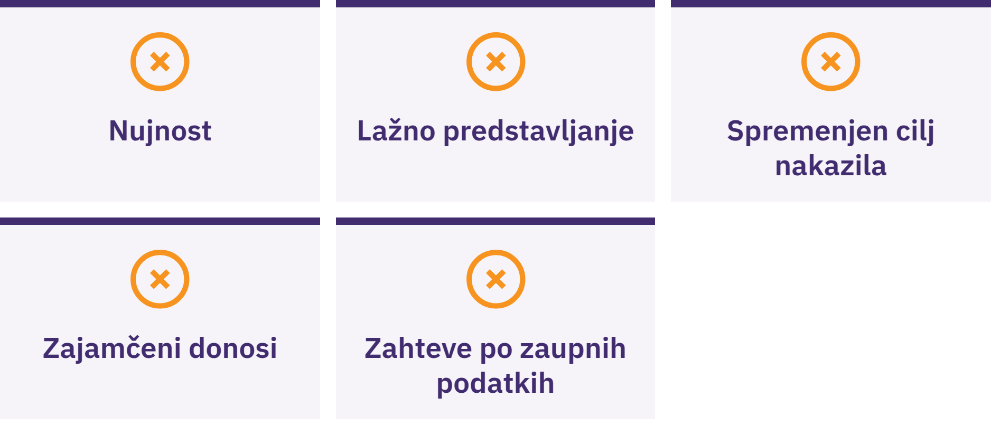

Slide 81

Pridobivanje in menjava
Bitcoina
Ozaveščanje, ne finančno svetovanje
Primerjajte skupno ceno in razpon med nakupno in prodajno ceno, stroške storitev in dvigov, nadzor nad ključi, identifikacijske podatke, poravnavo in veljavne lokalne predpise.
Noben način ali ponudnik ni sam po sebi najboljši. KYC pomeni preverjanje identitete: morebitne prednosti pri izpolnjevanju predpisov ali obnovitvi dostopa, ob tveganjih zaradi povezovanja identifikacijskih podatkov s podatki o plačilih.
Diploma o Bitcoinu · Modul 3

Slide 82
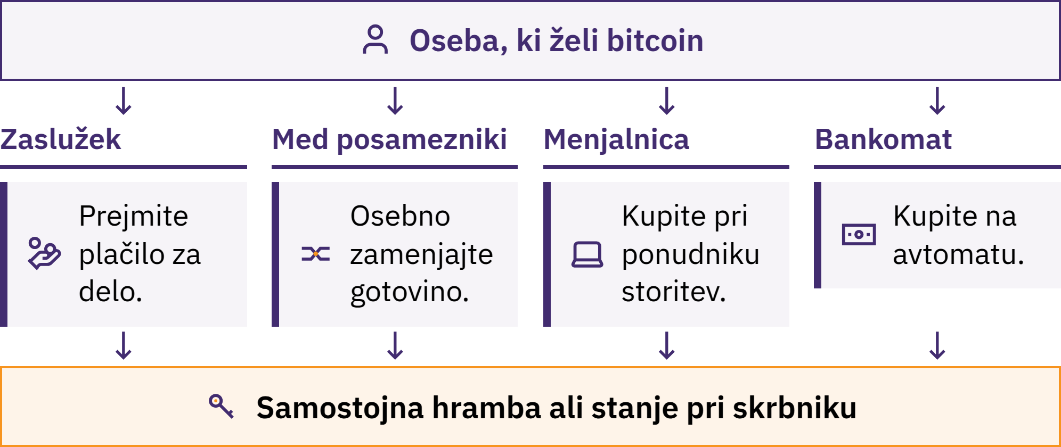

Slide 83
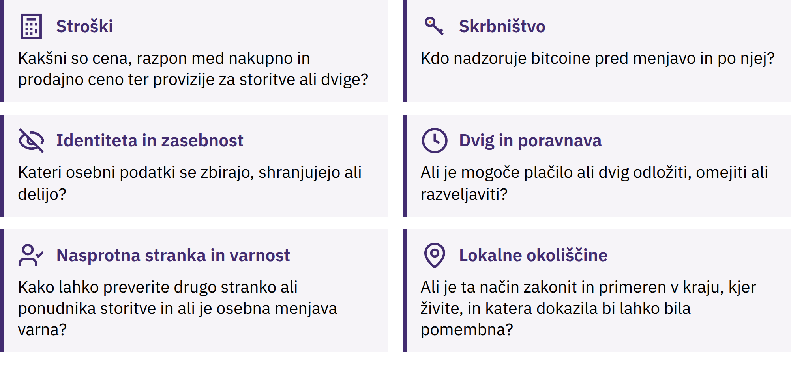

Slide 84
Plačila v verigi blokov in prek omrežja Lightning
V verigi: zapis v verigi blokov; potrditve
Lightning: plačilno omrežje Bitcoin; običajno hitro uspešno ali neuspešno plačilo
Različni zahtevki za prejem plačila, provizije, omejitve in točke možnih napak
Zahtevek uskladite z načinom plačila, ki ga podpira denarnica
Obe poti lahko vključujeta skrbništvo ali odvisnost od ponudnika storitev
Lightning ni ločen kovanec. Denarnica Lightning je lahko skrbniška ali s samostojnim skrbništvom; hitro plačilo ne dokazuje primernosti za hranjenje večjih zneskov.
Nekatere aplikacije podpirajo obe poti z dodatnimi provizijami ali odvisnostmi. Podrobnosti o kanalih, usmerjanju in likvidnosti sodijo v poglavje Napredno učenje.
Diploma o Bitcoinu · Modul 3

Slide 85
Vaja s podporo
Odprite pripravljeno denarnico in se seznanite z njeno uporabo
Opravite odobreni postopek prvega dostopa
Poiščite in preverite javne podatke za prejemanje
Prejmite sredstva ali varno simulirajte prejem; preverite stanje
Izvedite ali simulirajte postopek prejemanja in pošiljanja
Pokažite pripravljenost na obnovitev denarnice, ne da bi razkrili skrivne podatke
Uporabljajte dogovorjeno učno okolje. Ob neskladju se ustavite; po potrebi prosite za podporo in dodatno vajo.
Diploma o Bitcoinu · Modul 3
Notes:
Izhodišče: Preverjanje praktične usposobljenosti, ki ga neposredno spremlja izobraževalec. C6 zahteva neposredno opazovanje tako nalog, povezanih z denarnico in prejemom sredstev, kot tudi nalog za preverjanje pripravljenosti na obnovitev denarnice. Simulacije, vnaprej pripravljena gradiva, fizični modeli in možnosti brez uporabe sredstev so veljavni načini izvedbe. Po potrebi podajte povratne informacije in ponudite novo priložnost. Ocenjevalnih rubrik in navodil za izvedbo ocenjevanja ne prikazujte na zaslonu.

Slide 86
Ponovitev: Kaj pomeni odgovornost pri samostojni hrambi?
Ključni poudarki
Denarnica upravlja dostop; ključi omogočajo porabo
Delite podatke za prejemanje; skrivne podatke hranite brez povezave in jih ne razkrivajte
Prepoznajte tveganja, povezana s skrbništvom, obnovitvijo dostopa in napravami
Pred odobritvijo preverite; rezultat preverite sami
Pod pritiskom se ustavite; poskrbite, da bodo napake pri učenju majhne
Prijatelj vam pošlje zahtevo, medtem ko neznana podporna služba zahteva takojšnje ukrepanje. Kaj bi lahko preverili, preden kar koli storite?
Trenutek za razmislek
Katero varnostno preverjanje boste opravili, preden ukrepate?
Diploma o Bitcoinu · Modul 3

Slide 87

Modul 4
Bitcoin v vaši skupnosti
Povežite: Kako so težava, rešitev in varno ukrepanje povezani s to skupnostjo?
Notes:
Modul 4 je obvezen, njegovo vsebino pa izberejo izobraževalci. Izberite lokalno relevantno nalogo o uporabi Bitcoina kot denarja in naslednje iztočnice uporabite kot prilagodljive možnosti, ne kot zahtevo po predstavitvi vsakega orodja ali scenarija. Preverite aktualna orodja, lokalne predpise, infrastrukturo in podporo. Ohranite zahtevane kompetence in varnostne standarde iz modula 3; ne izmišljajte si lokalnih ponudnikov ali podrobnosti.

Slide 88
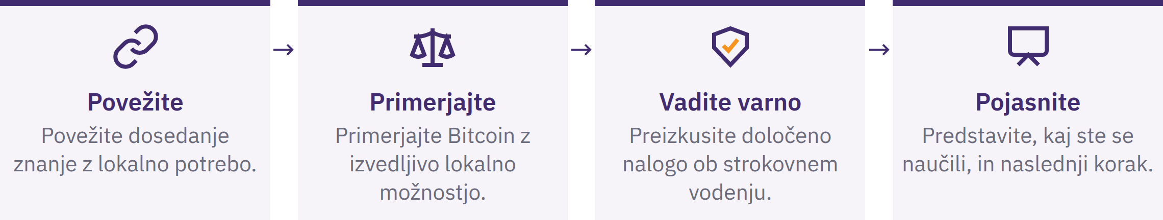
Vaš lokalni modul 4
Zabeležite, na kaj se osredotočate v lokalnem okolju: težavo ali priložnost, alternativo, varen scenarij, glavno korist in tveganje ter varen naslednji korak.
Od vas se ne pričakuje, da boste sprejeli Bitcoin ali sklenili, da je najboljša izbira. Lokalni primeri ne dokazujejo, da neka metoda deluje povsod.
Diploma o Bitcoinu · Modul 4

Slide 89
Delavnice in predstavitve
Predstavitev: opazujte postopek in tveganja
Vaja: sledite postopku z varnimi učnimi gradivi
Samostojna izvedba: samostojno opravite nalogo ali pojasnite odločitev
Pred vajo: preverjena orodja, jasni načrti za obnovitev in ukrepanje ob napakah, znana tveganja ter jasno določena točka za prekinitev.
Ni pritiska, da bi namestili programsko opremo ali razkrili finančne podatke. Na voljo je alternativa brez internetne povezave ali brez uporabe denarnih sredstev. Vsak znesek pravega denarja mora biti dovolj majhen, da njegova popolna izguba ostane lekcija, ne pa kriza.
Diploma o Bitcoinu · Modul 4
Notes:
Izberite ustrezno izhodiščno nalogo: primerjava skrbništva, preverjanje zaslona za prejemanje, primerjava plačilnih poti, preverjanje pripravljene transakcije, primerjava stroškov poti, odziv na prevaro, potek plačila trgovcu ali donacije ali preverjanje virov. Po potrebi poiščite pomoč lokalnih strokovnjakov.

Slide 90
Lokalna orodja in viri za Bitcoin
Namen in realistična alternativa
Nadzor nad ključi in obnovitev
Pristnost izdajatelja, domene ali vnosa v trgovini z aplikacijami
Odprtokodnost, pregled in vzdrževanje
Zasebnost, skupni stroški, združljivost in podpora
Trenutna lokalna pravila in omejitve
Zabeležite orodje/različico, datum preverjanja, način skrbništva, glavni namen uporabe, korist, tveganje, način obnovitve in alternativo.
Navedena orodja so učni primeri, vezani na določen čas, ne pa priporočila ali zagotovila o varnosti, razpoložljivosti, nizkih stroških ali primernosti. Pred dejansko uporabo jih znova preverite.
Diploma o Bitcoinu · Modul 4

Slide 91
Plačila prek omrežja Lightning
Zahtevek za plačilo: zahteva za določeno plačilo; lahko vključuje znesek in rok veljavnosti
Naslov Lightning: identifikator za usmerjanje, ki ga podpira ponudnik in je pogosto podoben e-poštnemu naslovu
Preverite skrbništvo, način zagotavljanja sredstev, varnostno kopijo, provizije in omejitve
Ugotovite, kako se obravnavajo napake in kako prejemnik potrdi prejem
Naslov Lightning ni e-poštni račun; odvisen je od ponudnika ali domene, ki ga podpira. Pred odobritvijo preverite končni zahtevek.
Uspešno majhno plačilo ne dokazuje varnosti pri večjih zneskih sredstev.
Diploma o Bitcoinu · Modul 4

Slide 92
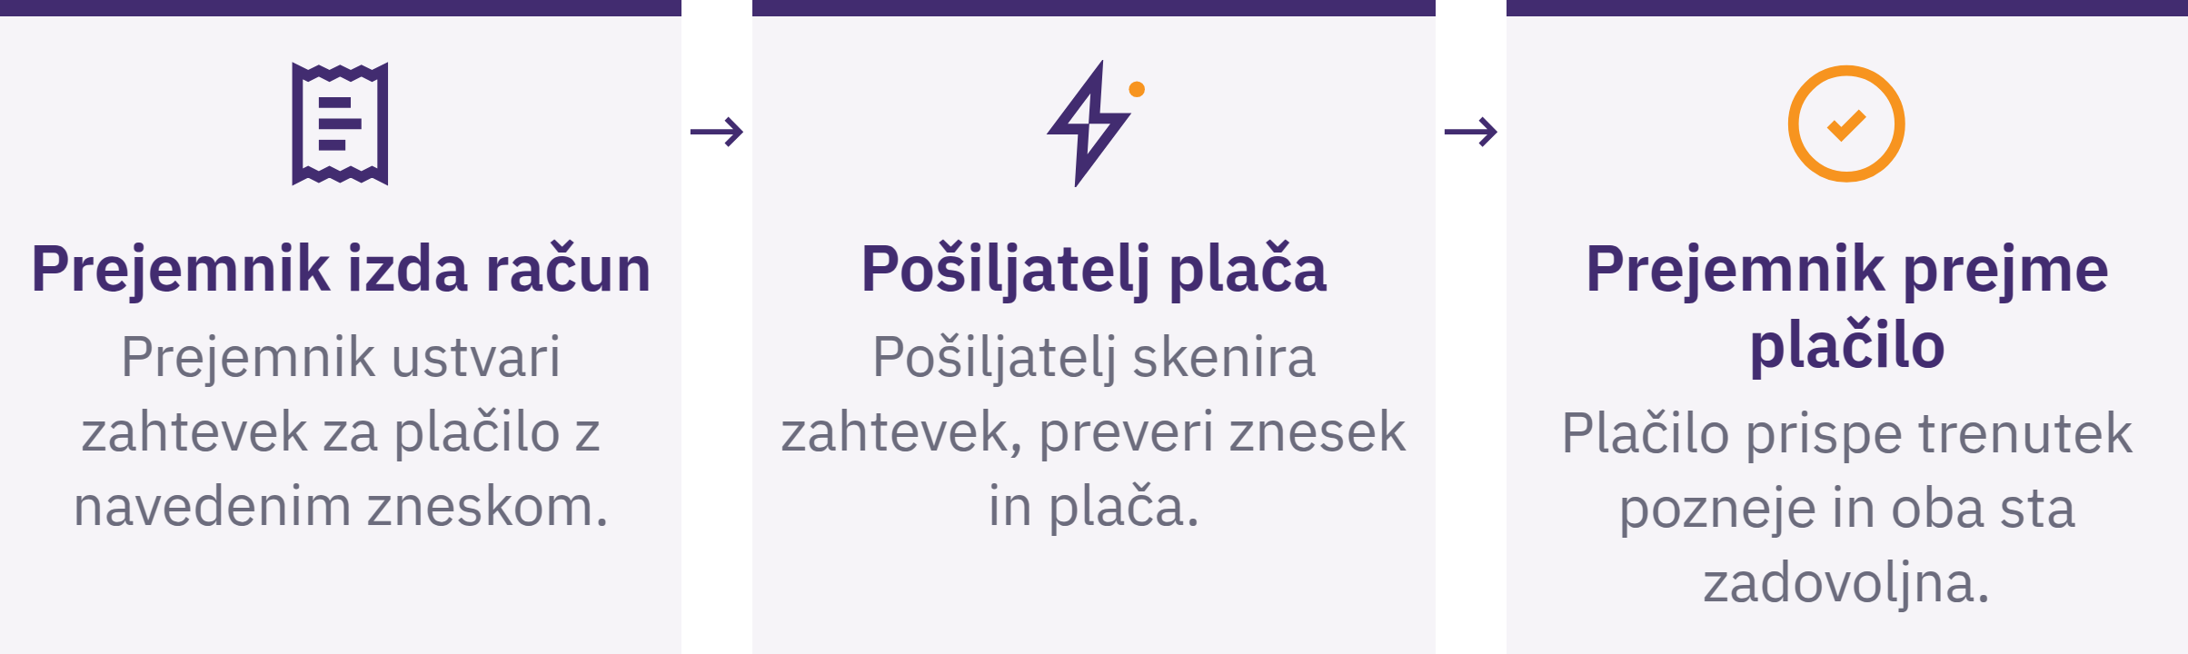

Slide 93
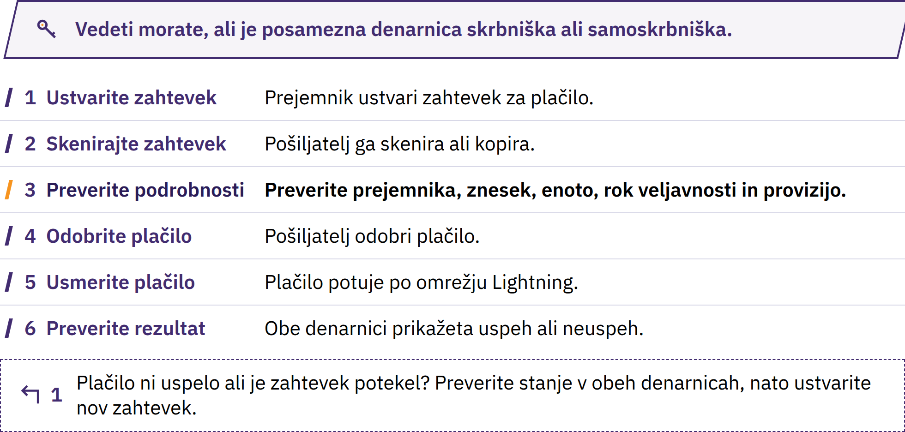

Slide 94
Vodeno plačilo prek omrežja Lightning
Prejemnik ustvari ustrezno zahtevo.
Pošiljatelj jo optično prebere ali kopira.
Preverite prejemnika, znesek, enoto, provizijo in morebitni rok veljavnosti.
Potrdite le, če se podatki ujemajo.
Obe strani preverita rezultat vsaka v svoji denarnici.
Pojasnite tveganja, povezana s hrambo sredstev in morebitnimi napakami.
Uporabite pripravljeno ali odobreno vajo z majhnimi zneski. Če se rezultat razlikuje od načrtovanega, se ustavite; pred nadaljnjim ukrepanjem preverite stanje.
Diploma o Bitcoinu · Modul 4

Slide 95
Uporaba Bitcoina v vsakdanjem življenju
Zaslužek: oblikovanje cen, izbira trenutka, nihajnost, evidence in hramba
Varčevanje: prihodnja uporaba; cena lahko močno pade
Prejemanje in pošiljanje: pravilen zahtevek, poravnava, pot in provizije
Poraba: menjalni tečaj, pravila trgovca in davčne posledice
Oblikovanje cen in računovodstvo: BTC/satošiji; evidence v fiat valutah so morda še vedno potrebne
Doniranje: preverite zahtevek dejanskega prejemnika
Katero težavo rešujemo? Je Bitcoin v tem primeru boljši od razpoložljive alternative? Kakšno novo tveganje ali odgovornost prinaša?
Diploma o Bitcoinu · Modul 4

Slide 96

Lokalno plačevanje in prejemanje
Majhen nakup
Katera pot je primerna za majhno, hitro plačilo?
Kdo zahteva plačilo; kdo preveri znesek in enoto?
Kaj če se »poslano« in »prejeto« ne ujemata?
Plačilo za delo
V kateri enoti je cena, kdaj se določi tečaj, kdo plača provizije?
Skrbništvo, evidence, varno upravljanje?
Diploma o Bitcoinu · Modul 4
Notes:
Uporabite predmet majhne vrednosti ali simulacijo. Pred odobritvijo plačila pojasnite celoten potek.
Scenarije iz priročnika izberite ali prilagodite lokalni nalogi. Navodila oblikujte neposredno za udeležence učenja in hipotetičnega sprejemanja plačil ne predstavljajte kot dejanski seznam lokalnih trgovcev, ki sprejemajo plačila.

Slide 97
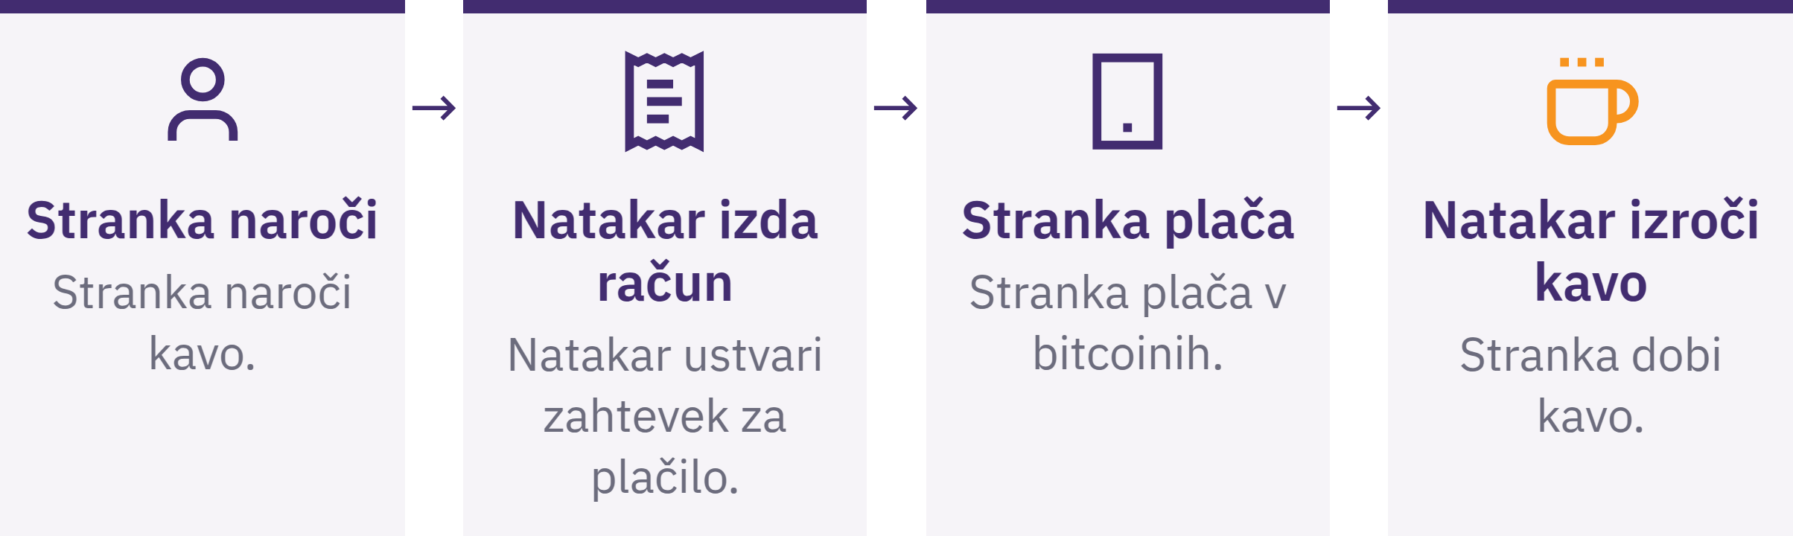

Slide 98
Lokalna nakazila, vračila in donacije
Družinsko nakazilo: primerjajte celotno pot nakazila, skupne stroške, zamude, skrbništvo in želje prejemnika
Vračilo sredstev: preverite zahtevo stranke; uporabite nov naslov za vračilo; dogovorite se o provizijah in evidencah
Donacija skupnosti: preverite prošnjo; ugotovite, kdo nadzoruje ključe in varnostne kopije ter po kateri poti poteka plačilo
Uravnotežite preglednost z zasebnostjo donatorjev; preverite zahtevane evidence
Diploma o Bitcoinu · Modul 4
Notes:
Uporabite tisti scenarij iz izvornega gradiva, ki ustreza izbrani lokalni nalogi. Vračilo je novo plačilo, ne razveljavitev prvotne transakcije v verigi blokov.

Slide 99
Lokalni načini vstopa in izstopa
Vstop: lokalni denar, delo ali premoženje → bitcoin
Izstop: bitcoin → lokalni denar, blago ali storitve
Primerjajte dve lokalni poti z obstoječo možnostjo, ki ne uporablja Bitcoina
Skupni prejeti znesek, čas, skrbništvo, zasebnost, tveganje razveljavitve in možne točke odpovedi
Preverite dvig na ključe, ki jih nadzorujete; interno stanje lahko ostane zgolj terjatev
Za osebno menjavo izberite primeren javni kraj, izogibajte se nepotrebni gotovini, po potrebi pripeljite osebo, ki ji zaupate, pred odhodom preverite plačilo in upoštevajte lokalno zakonodajo. Ne razkrivajte svojega imetja ali podrobnosti o njegovem shranjevanju.
Diploma o Bitcoinu · Modul 4
Notes:
Načini pridobivanja vključujejo delo, neposredno menjavo, posrednike, bankomate, trgovce, storitve pretvorbe in krožna gospodarstva. Uporabite aktualna, preverjena lokalna dejstva ali jasno izmišljen scenarij.

Slide 100
Prednosti in slabosti KYC in pristopa brez KYC
KYC: preverjanje identitete; možne prednosti pri dostopu do bančnih storitev, omejitvah, skladnosti s predpisi ali obnovitvi dostopa
Tveganje v zvezi s podatki: trajne povezave med identiteto in plačili, kršitve varnosti podatkov, zlorabe ali omejitve
Brez KYC: morebitno manjše zbiranje podatkov o identiteti
Možne višje cene, nižja likvidnost, manj podpore, goljufije ali zakonske omejitve
Nobena od teh oznak sama po sebi ne pomeni najboljše izbire. Zaradi zasebnosti ne kršite lokalne zakonodaje in se ne izpostavljajte fizični nevarnosti; ob nejasnostih poiščite strokovne nasvete, ki upoštevajo aktualne lokalne razmere.
Diploma o Bitcoinu · Modul 4
Notes:
Primerjajte hrambo podatkov, povezave v verigi blokov, nasprotne stranke, zaščito pred goljufijami, omejitve, provizije in reševanje sporov.

Slide 101
Krožna gospodarstva
Krožno gospodarstvo na osnovi Bitcoina povezuje ljudi, ki znotraj skupnosti prostovoljno služijo, porabljajo, varčujejo in izmenjujejo bitcoine.
Delavci → stranke → trgovci → dobavitelji
Kje vrednost kroži ali se pretvarja v fiat denar?
Kdo zagotavlja izobraževanje in tehnično podporo?
Kaj se zgodi, če pride do prekinitve povezave?
Kdo nosi tveganja skrbništva in nihanja cen?
Samo številke o razširjenosti uporabe ne dokazujejo uporabnosti. Šibko povpraševanje, pomanjkljiva orodja, nezadostno izobraževanje ali slaba varnost lahko prekinejo krog; izogibajte se odvisnosti od brezplačnega razdeljevanja sredstev ali od enega organizatorja, ki obdeluje vsa plačila.
Diploma o Bitcoinu · Modul 4

Slide 102

Diploma o Bitcoinu · Modul 4

Slide 103
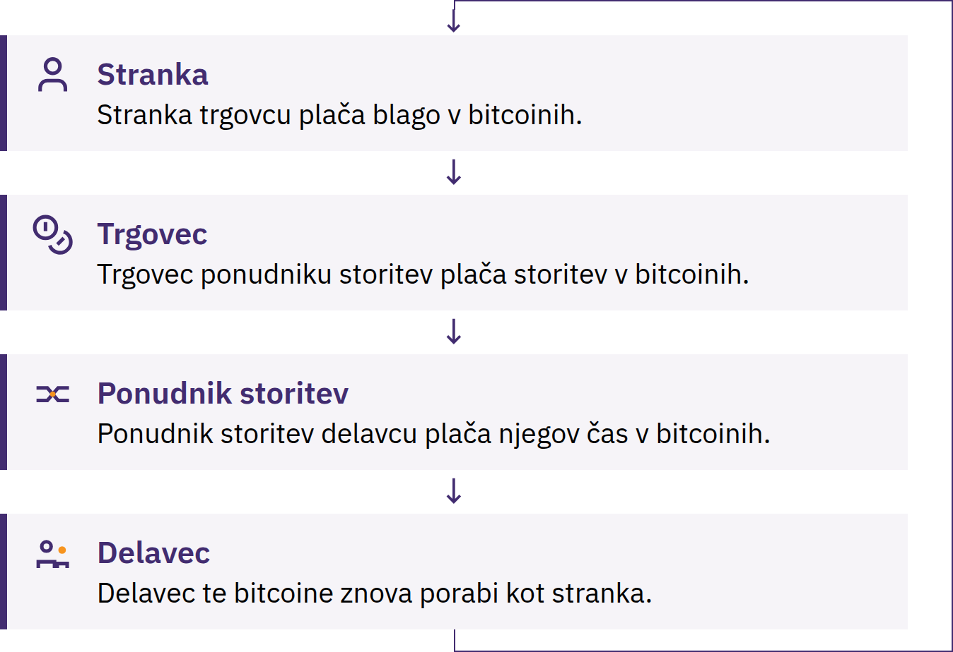

Slide 104
Primeri uporabe pri trgovcih ali v skupnosti
Enota za določanje cen in način plačila
Nadzor nad ključi, dostop osebja, varnost naprav in varnostne kopije
Potrditev, potrdila o plačilu, vračila in napake
Menjava, evidence, davki in podpora
Načrt za primer odpovedi denarnice ali omrežja
Če skupna sredstva hrani en organizator, je ta skrbnik in oseba, ki ji je treba zaupati. Za skupna sredstva so potrebni pregledna pravila, evidence, nadzor dostopa in po potrebi pravni pregled.
Diploma o Bitcoinu · Modul 4
Notes:
Uspeh opredelite glede na rešeni problem, ne glede na število transakcij.

Slide 105

Zemljevidi lokalnih virov in odkrivanje skupnosti
Poiščite trgovce, izobraževalce, srečanja in vire skupnosti
Preverite datum; informacije potrdite neodvisno
Poskrbite za alternativni način plačila ali sodelovanja
Članstvo v skupnosti ni dokaz zaupanja vrednosti
Na srečanju nikoli ne razkrivajte obnovitvenih besed, stanja sredstev, domačih naslovov ali varnostnih ukrepov. Bodite previdni pri upravljanju naložb, ponudbah za zasebno menjavo, nujnih prošnjah za pomoč in zagotovljenih donosih.
Diploma o Bitcoinu · Modul 4

Slide 106
Ponovitev: Povežite to s svojo skupnostjo
Nalogo opravite samostojno, nato pa svoje razmišljanje primerjajte z razmišljanjem drugih v skupini.
Za katero lokalno potrebo in funkcijo denarja je šlo?
Katero realistično alternativo ste uporabili za primerjavo?
V verigi blokov, v omrežju Lightning ali oboje? Kdo je imel nadzor nad ključi?
Največja korist, najresnejše tveganje in morebiten neuspeh?
Kako so zakonodaja, infrastruktura, jezik ali kultura vplivali na rezultat?
Kateri dokazi podpirajo odgovoren naslednji korak, če je ta sploh smiseln?
Diploma o Bitcoinu · Modul 4
Notes:
Opazujte lokalno nalogo z uporabo Bitcoina kot denarja, ki jo je izbral učitelj, ter učenčevo razlago namena, alternative, kompromisov, morebitnega neuspeha in naslednjega koraka. Točkovanja, ocenjevalnih rubrik in postopkov izvedbe ocenjevanja ne prikazujte na zaslonu.

Slide 107
Ključne ugotovitve in trenutek za razmislek
Začnite z lokalno potrebo in realistično alternativo
Opazujte, vadite na varen način, nato razložite ali pokažite
Preverite orodja, hrambo sredstev, stroške, zasebnost in veljavna lokalna pravila
Potrdite način plačila in rezultat; pripravite načrt za primer neuspeha
Koristno sodelovanje v skupnosti je prostovoljno in varuje ljudi
Trenutek za razmislek
Katero vprašanje bi zastavili, preden bi se odločili, ali je rešitev z Bitcoinom primerna za lokalno potrebo?
Diploma o Bitcoinu · Modul 4

Slide 108


